Slide 1

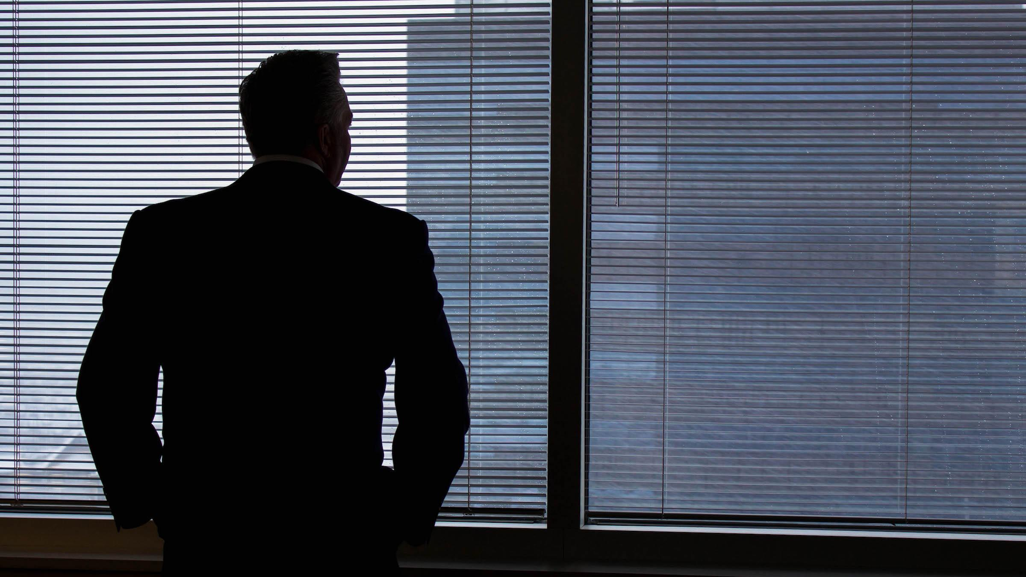
ANCIANOS- OBISPOS- PASTORES EN LA IGLESIA LOCAL.
Apacible
Prudente
Amable
No Pendenciero
No un Neófito
Sobrio
Decoroso
Irreprensible
Santo
Apto para Enseñar
Marido de una Mujer
No Codicioso
Que Gobierne bien su Casa
No Borracho
No Iracundo
“Por esta causa te dejé en Creta, para que corrigieses lo deficiente, y establecieses ancianos en cada ciudad, así como yo te mandé”.
Tito.1:5.

Slide 2
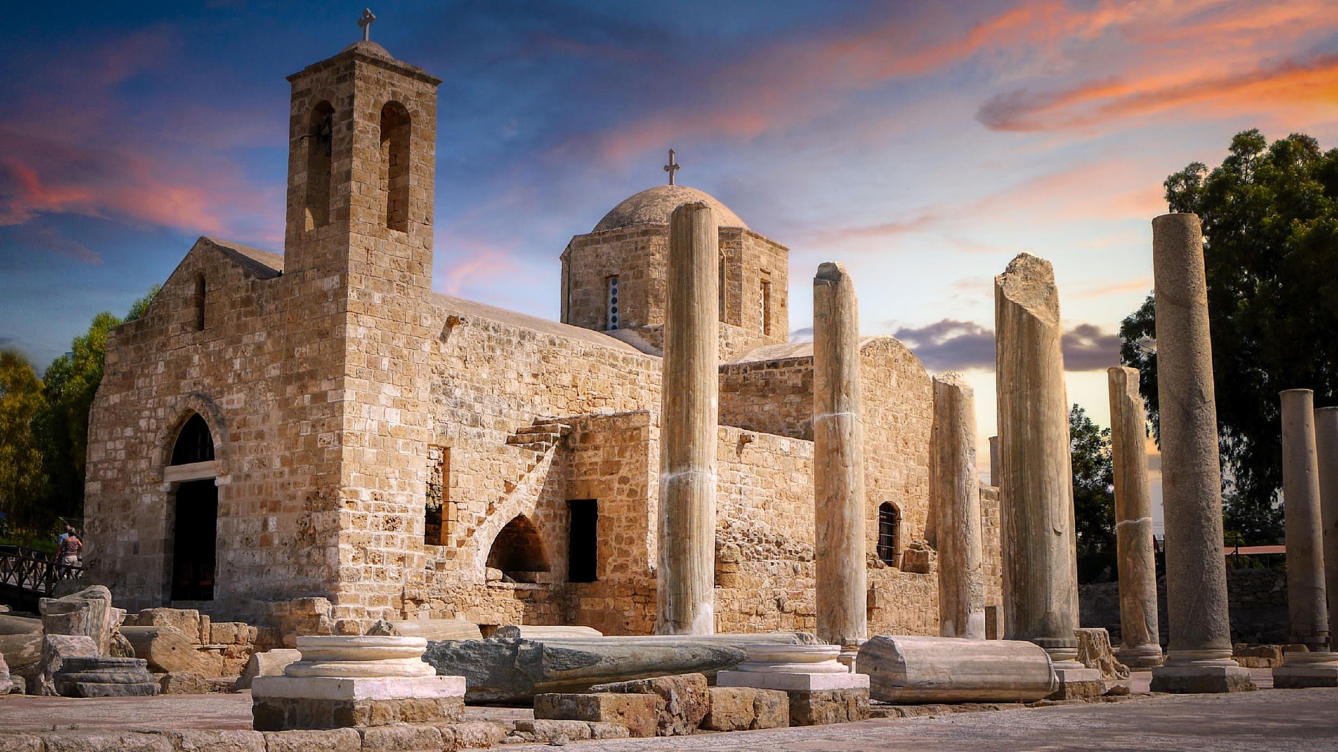
Tito es dejado en la Iglesia de Creta.
“Por esta causa te dejé en Creta, para que corrigieses lo deficiente, y establecieses ancianos en cada ciudad, así como yo te mandé”.
Tito.1:5.

Slide 3
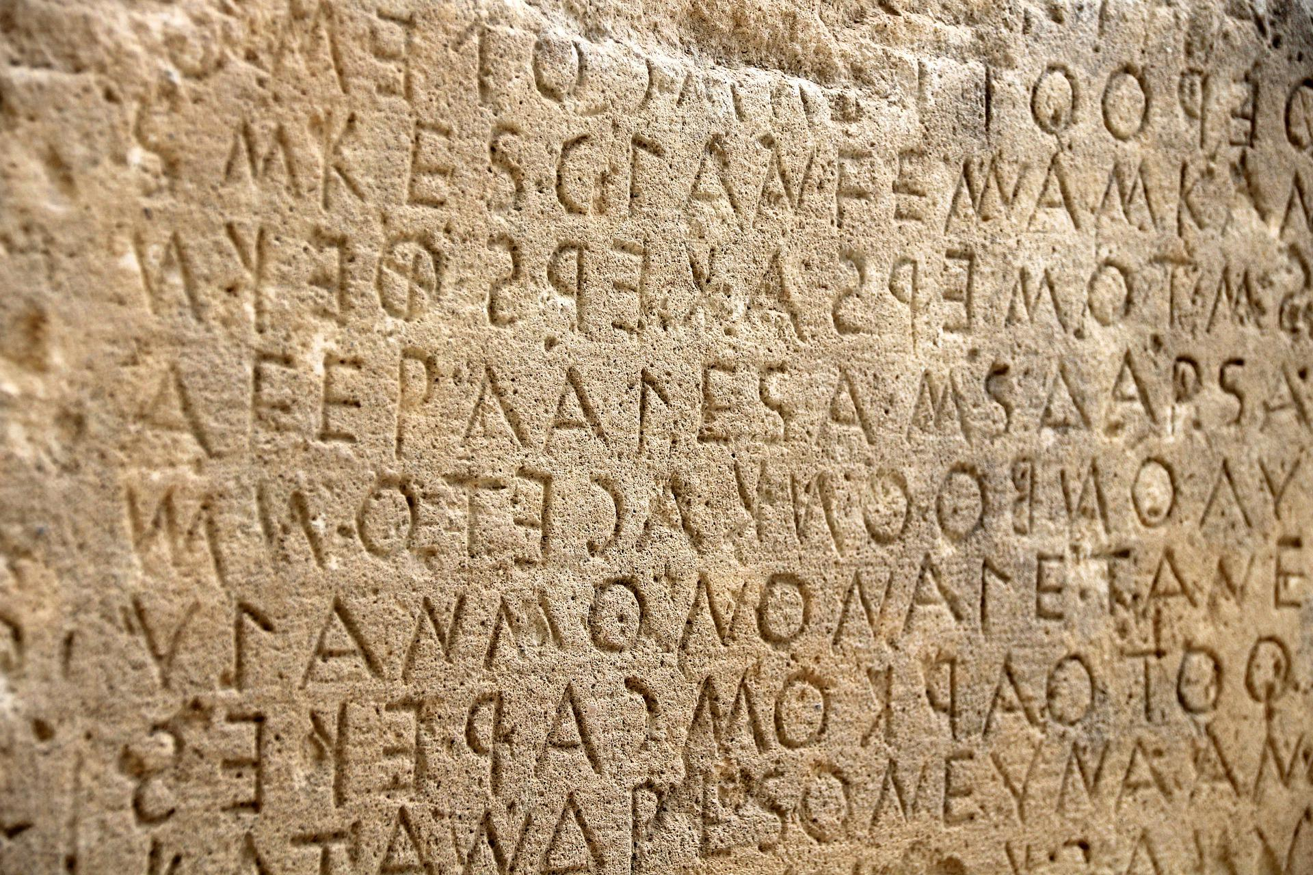
Palabras usadas para referirse a los Obispos- ancianos- pastores en la Iglesia Primitiva.
Episcopé (ἐπισκοπή)
Obispo
Supervisor
Personas de gran experiencia y sabiduría que ejercía cargos de autoridad.
presbúteros (πρεσβύτερος)
Anciano

Slide 4
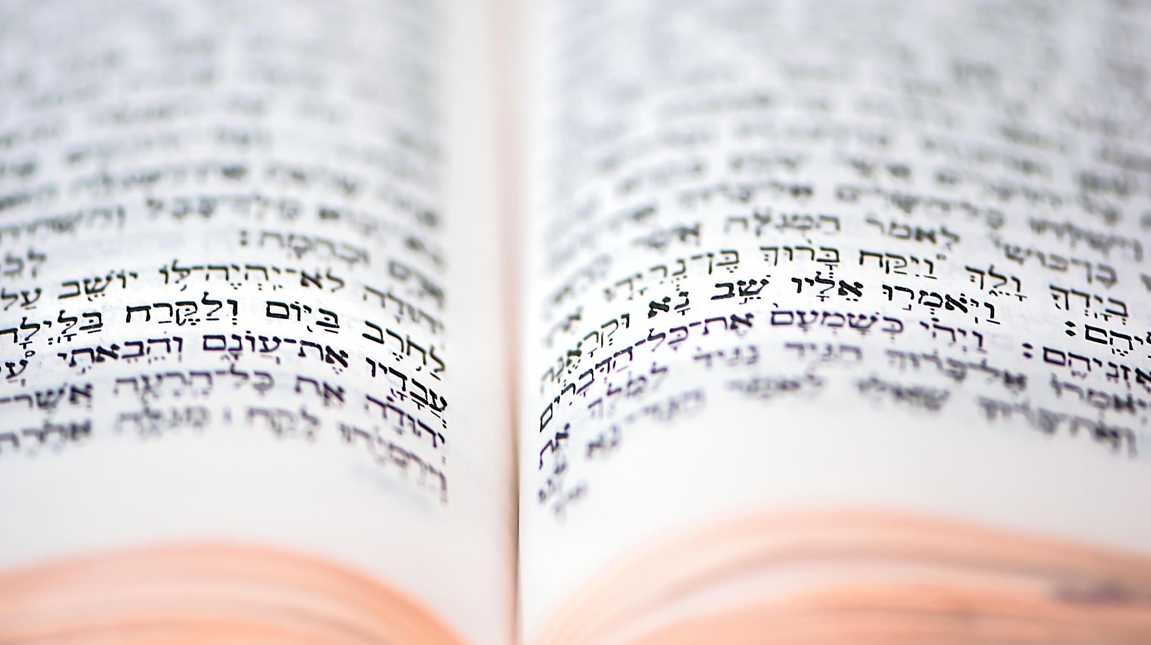
“Enviando, pues, desde Mileto a Éfeso, hizo llamar a los ancianos de la iglesia… Por tanto, mirad por vosotros, y por todo el rebaño en que el Espíritu Santo os ha puesto por obispos, para apacentar la iglesia del Señor, la cual él ganó por su propia sangre”,
Hechos.20:17, 27.
Obispos- Ancianos- Pastores. para guiar en la Iglesia local.

Slide 5
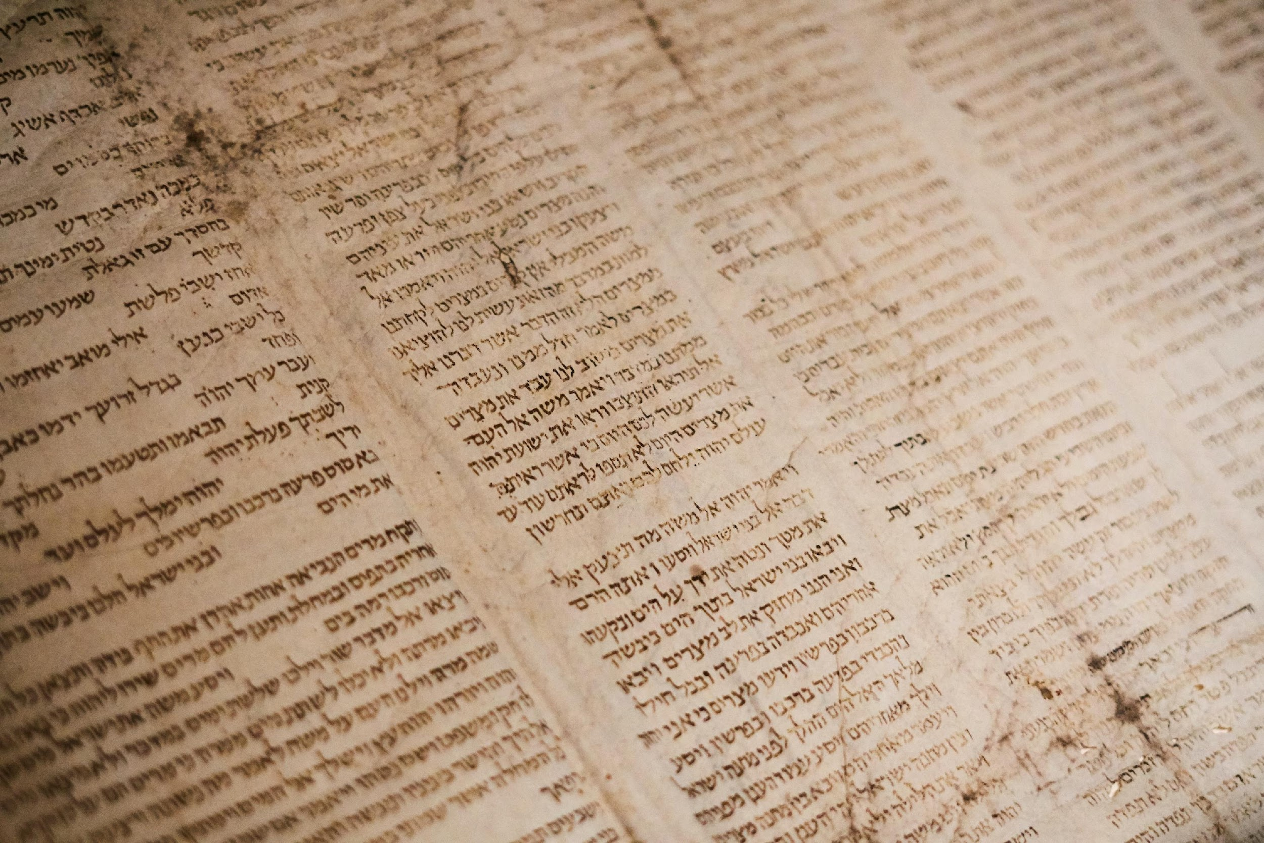
¿Qué características Bíblicas deben tener los Obispos- Ancianos- Pastores en la iglesia?
“Palabra fiel: Si alguno anhela obispado, buena obra desea. Pero es necesario que el obispo sea irreprensible, marido de una sola mujer, sobrio, prudente, decoroso, hospedador, apto para enseñar; no dado al vino, no pendenciero, no codicioso de ganancias deshonestas, sino amable, apacible, no avaro; que gobierne bien su casa, que tenga a sus hijos en sujeción con toda honestidad (pues el que no sabe gobernar su propia casa, ¿cómo cuidará de la iglesia de Dios?); no un neófito, no sea que envaneciéndose caiga en la condenación del diablo. También es necesario que tenga buen testimonio de los de afuera, para que no caiga en descrédito y en lazo del diablo”.
I Timoteo.3:1-7.
“Por esta causa te dejé en Creta, para que corrigieses lo deficiente, y establecieses ancianos en cada ciudad, así como yo te mandé; el que fuere irreprensible, marido de una sola mujer, y tenga hijos creyentes que no estén acusados de disolución ni de rebeldía. Porque es necesario que el obispo sea irreprensible, como administrador de Dios; no soberbio, no iracundo, no dado al vino, no pendenciero, no codicioso de ganancias deshonestas, sino hospedador, amante de lo bueno, sobrio, justo, santo, dueño de sí mismo, retenedor de la palabra fiel tal como ha sido enseñada, para que también pueda exhortar con sana enseñanza y convencer a los que contradicen”.
Tito.1:5-9.

Slide 6

1
IRREPRENSIBLE
SIN BUEN TESTIMONIO NO HAY no puede ser Anciano.
“Pero es necesario que el obispo sea irreprensible…”
I Timoteo.3:2.
Irreprensible 🡪Anepileptos
(ἀνεπίληπτος)
Sin acusación alguna como resultado de una investigación pública.

Slide 7



El Buen testimonio es un requisito indispensable para ser ancianos- Obispos- Pastores.
Obispos
Diáconos
diáconos
“Y éstos también sean sometidos a prueba primero, y entonces ejerzan el diaconado, si son irreprensibles”,
I Timoteo.3:10.
“Buscad, pues, hermanos… a siete varones de buen testimonio, llenos del Espíritu Santo y de sabiduría…”,
Hechos.6:3.
“Porque es necesario que el obispo sea irreprensible…”, Tito.1:7.

Slide 8

“La base de ser guía es la fidelidad, y no los talentos ni la habilidad que Usted tenga ante Dios.
El carácter es mucho más importante que la capacidad.
Esta, así como las habilidades, puede enseñarse, pero el carácter demostrado por la fidelidad es evidencia del fruto de Dios en la vida del creyente”.

Slide 9
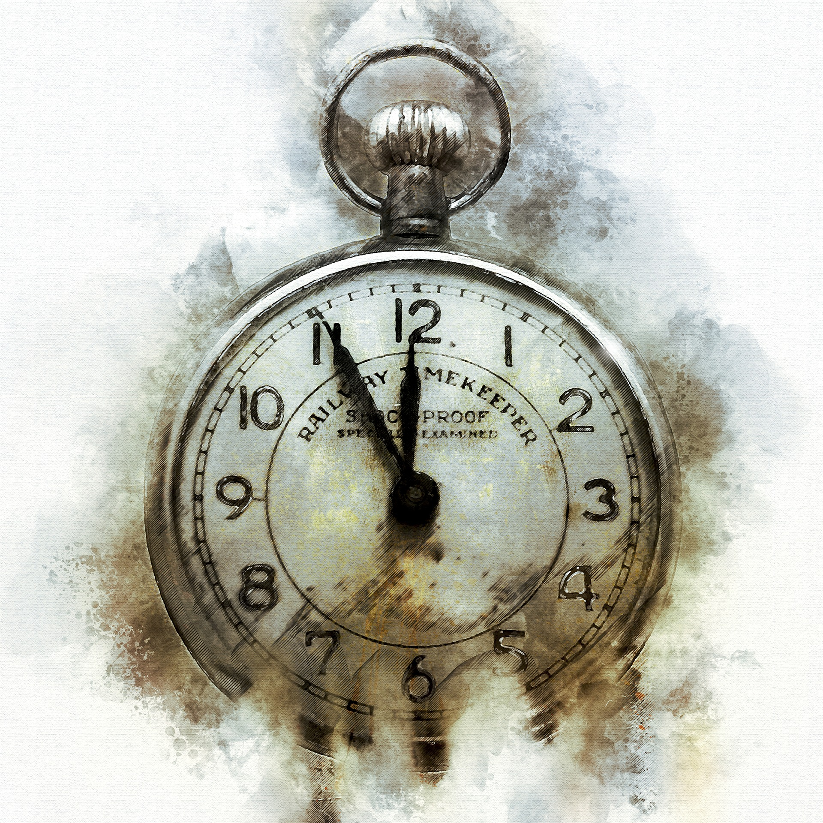
La Tarea de Construir un Buen Testimonio.
Un buen testimonio tarda años en construirse, pero se destruye en minutos…
Debemos ceñirnos con el cinturón de la Verdad.
“Manténganse firmes, ceñidos con el cinturón de la verdad…”
Efesios.6:14.

Slide 10

2
MARIDO DE UNA SOLA MUJER.
EL SER OBISPOS DEMANDA PUREZA SEXUAL
“Pero es necesario que el obispo sea… marido de una sola mujer…”
I Timoteo.3:2.

Slide 11
Tres formas de interpretar el texto: “…marido de una sola mujer…”
1
Que Él Obispo debe ser casado.
Un hombre casado puede tener mucha experiencia en temas familiares, pero no es una norma que un soltero pueda ejercer en el cargo de obispo .
2
Un hombre divorciado y casado por segunda vez no podría ser un obispo.
Griego: áner mía guné (ἀνήρ μία γυνή), y la palabra mía (μία), no solo se puede traducir como “una”, sino también, “primera”.
3
El obispo debe poseer pureza sexual.
Antes de referirse a que el obispo sea de preferencia casado o que no sea divorciado, posiblemente el requisito habla de mantenerse sexualmente puro y no practicar la poligamia o adulterio.

Slide 12
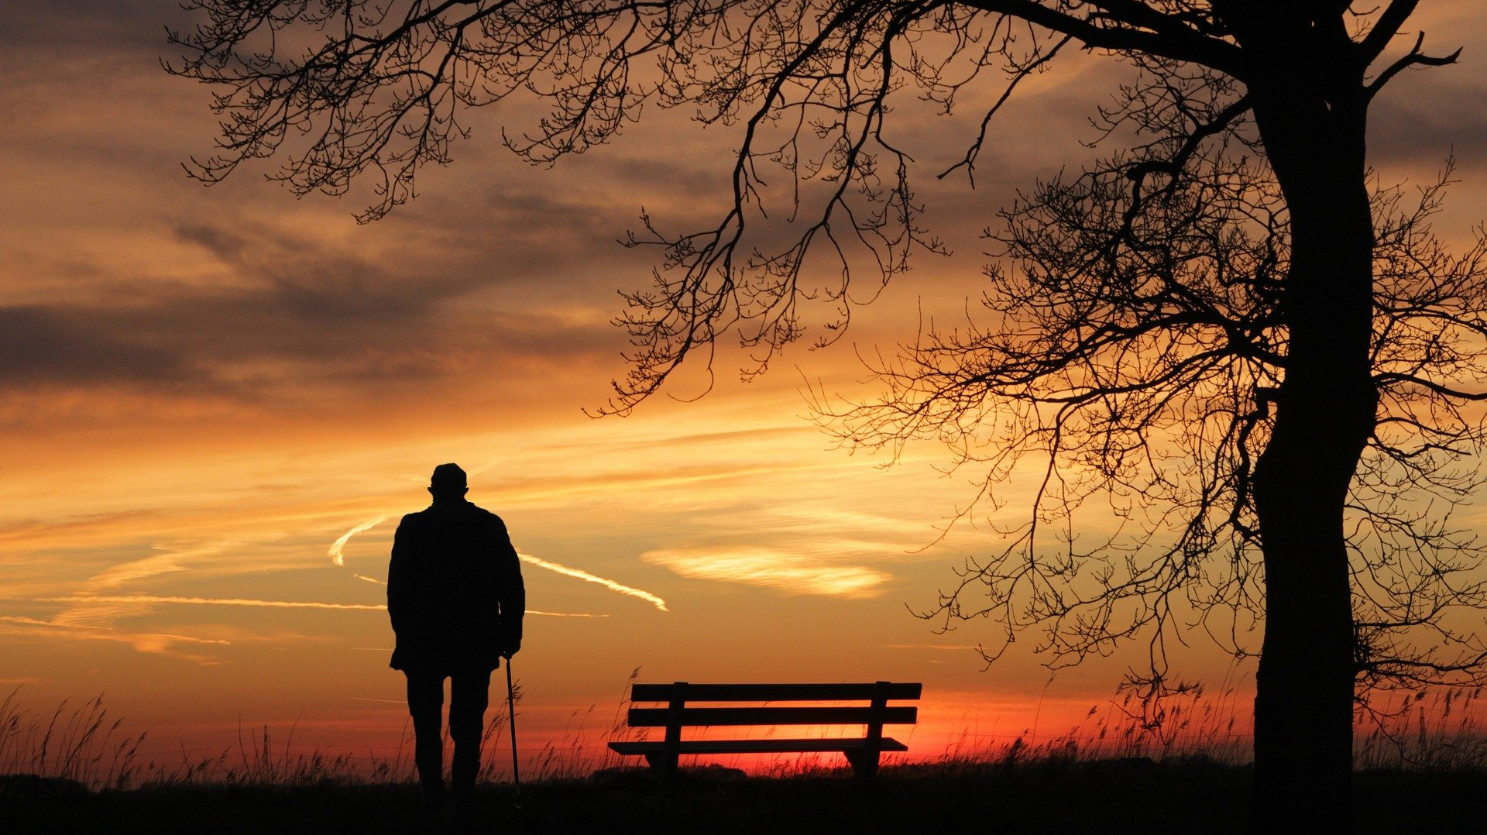
Cuidándonos de no caer
“Hay tres tipos de pecados que pueden producirla caída de cualquier cristiano.
La inmoralidad sexual.
El amor al dinero.
El amor a la prominencia (soberbia).
De cualquier manera que las llamemos, ya sea faldas, fama y fortuna; lujuria, riquezas y gloria; sexo, dinero y orgullo; significan lo mismo”.

Slide 13
Mantener nuestra mente limpia
“Por lo demás, hermanos, todo lo que es verdadero, todo lo honesto, todo lo justo, todo lo puro, todo lo amable, todo lo que es de buen nombre; si hay virtud alguna, si algo digno de alabanza, en esto pensad”.
Filipenses.4:8.
Primer Consejo Para Mantener La Pureza Sexual.
“Puesto que la tentación siempre empieza con un pensamiento, la manera más rápida de neutralizar su atracción es dirigir su atención a otra cosa. No luche con el pensamiento, sólo cambie de canal en su mente (como lo hace con la televisión) y ponga su interés en otra idea. Este es el primer paso para vencer la tentación. La batalla contra el pecado se pierde o se gana en su mente. Lo que capte su atención lo hará su cautivo”.
Notes:
https://pixabay.com/en/business-professional-teamwork-1219868/

Slide 14
No exponerse deliberadamente a la tentación.
“Huye también de las pasiones juveniles, y sigue la justicia, la fe, el amor y la paz, con los que de corazón limpio invocan al Señor”.
I Timoteo.2:22.
Segundo Consejo Para Mantener La Pureza Sexual.
“Los hombres no deben propiciar situaciones conflictivas ni exponerse deliberadamente a la tentación”.
Notes:
https://pixabay.com/en/meetings-coffee-shop-people-cafe-1149198/

Slide 15
Mantener nuestra mente limpia.
“Pero a causa de las fornicaciones, cada uno tenga su propia mujer, y cada una tenga su propio marido. El marido cumpla con la mujer el deber conyugal, y asimismo la mujer con el marido”.
I Corintios.7:2-3.
Tercer Consejo Para Mantener La Pureza Sexual.
“El matrimonio es una asociación. El marido no puede actuar con total independencia de la mujer, ni la mujer del marido. Deben actuar siempre de acuerdo. Ninguno debe considerar al otro simplemente como un instrumento para su propia gratificación. La relación matrimonial en su totalidad, tanto en lo físico como en lo espiritual, es algo en lo que ambos deben encontrar su gratificación y plena satisfacción de todos sus deseos.
William Barclay
“Comentarista del Nuevo Testamento”
Notes:
https://pixabay.com/en/african-descent-american-asian-3513653/

Slide 16
Buscar la ayuda de un consejero cristiano profesional.
“Pero estoy seguro de vosotros, hermanos míos, de que vosotros mismos estáis llenos de bondad, llenos de todo conocimiento, de tal manera que podéis amonestaros los unos a los otros”.
Romanos.15:14.
Cuarto Consejo Para Mantener La Pureza Sexual.
“La consejería implica una relación de cuidado entre por lo menos dos personas. Una de ellas (el consejero) busca ayudar a la otra (el aconsejado) a resolver y anticiparse a los problemas de su diario vivir”
Notes:
https://pixabay.com/en/business-professional-teamwork-1219868/

Slide 17

3
SOBRIO.
LOS OBISPOS DEBEN SABER TENER UN DOMINIO DE SÍ MISMO.
“Pero es necesario que el obispo sea… sobrio…”
I Timoteo.3:2.

Slide 18
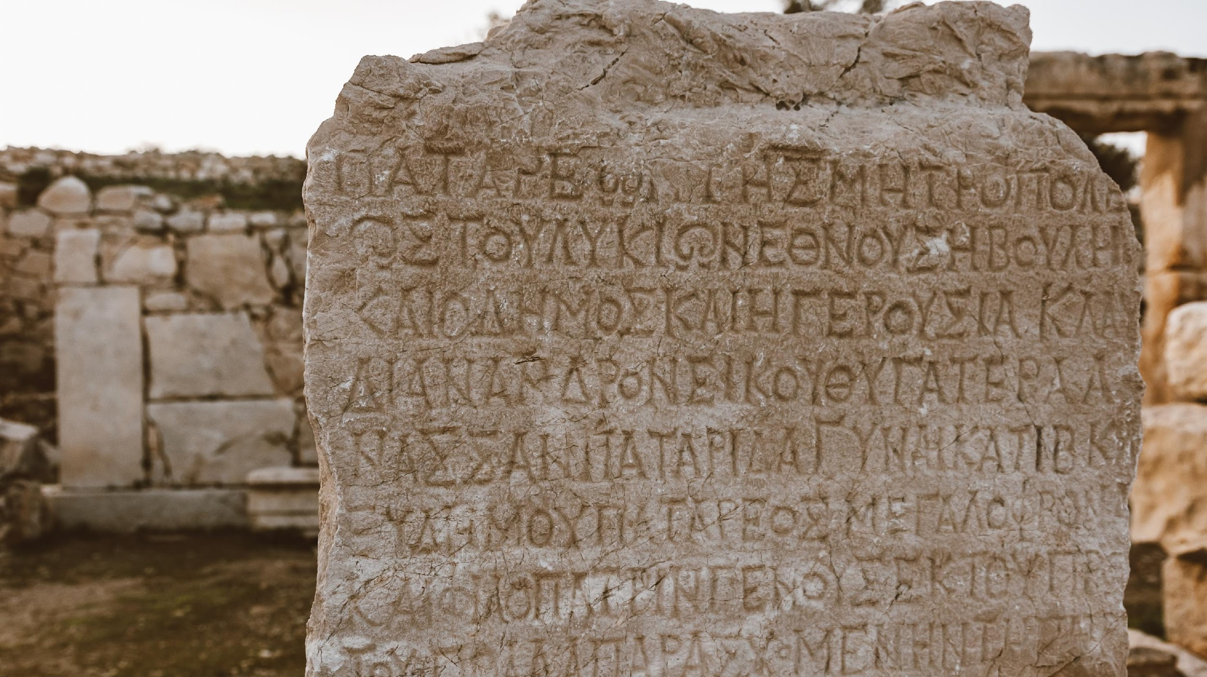
Definición de la palabra sobrio.
Alguien que emocionalmente se encuentra equilibrado
Nefáleos (νηφάλεος)
Sobrio
Una persona sobria es alguien que siempre se vigila a sí mismo y siempre mantiene el equilibrio de sus emociones.
Con esta expresión, Pablo describe al hombre que tiene una idea clara de lo que es la vida. Hablando prácticamente, un hombre sobrio nunca pierde la orientación física, psicológica y espiritual.
Es estable y firme, y sus pensamientos son más claros.

Slide 19
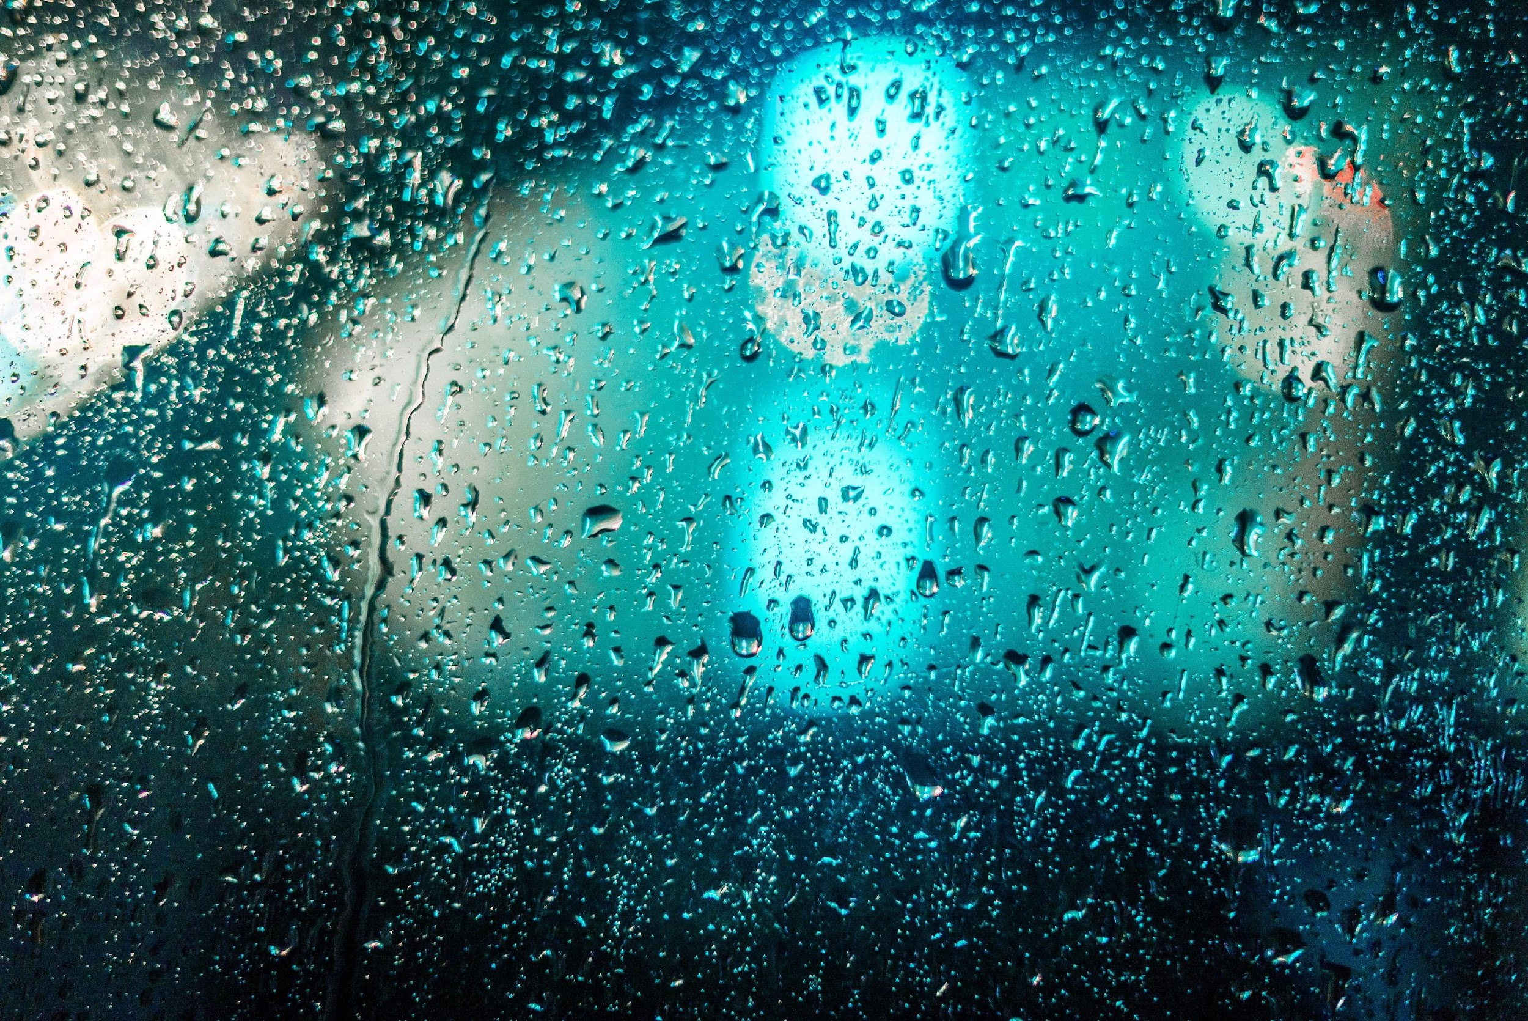
Otra característica que ayuda a ser sobrio.
“Porque es necesario que el obispo sea… dueño de sí mismo”,
Tito.1:7-8.
templanza o dominio propio
Egkratés (ἐγκρατής)
El dominio que el ser humano tiene para evitar embriagarse con sentimientos o deseos.
“Todo me está permitido, pero no todo es para mí bien. Todo me está permitido, pero no dejaré que nada me domine”.
I Corintios.6:12.

Slide 20
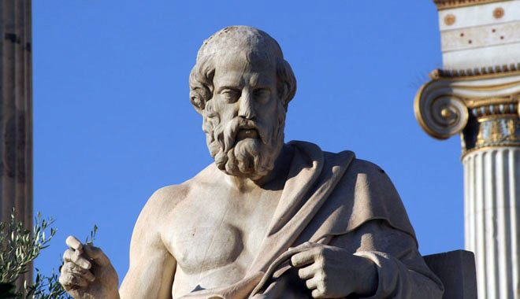
“La primer gran victoria es conquistarse a uno mismo”.
Platón.

Slide 21
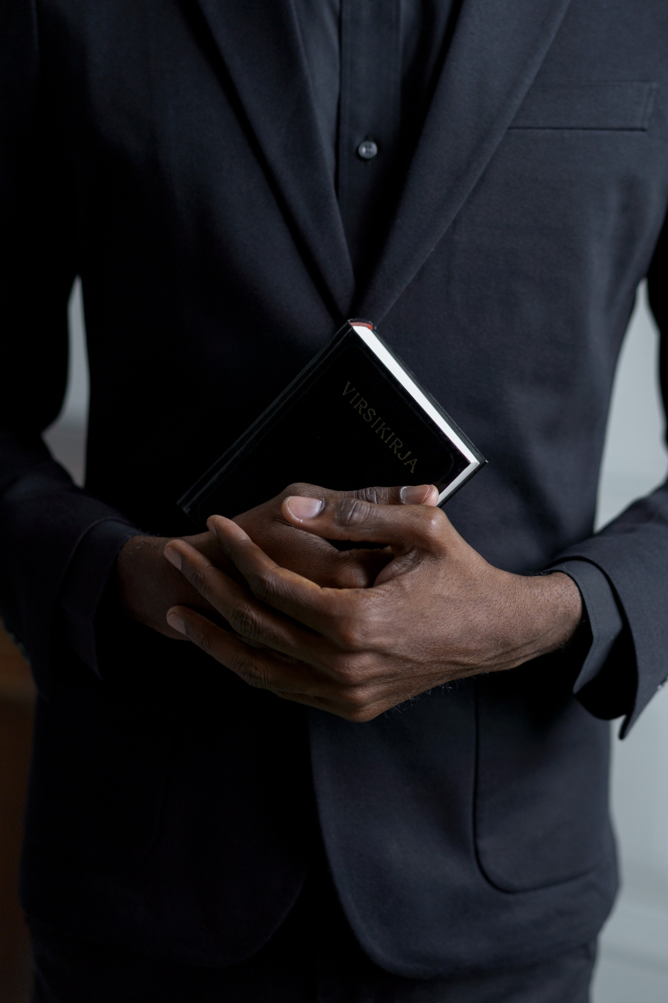
4
PRUDENTE.
LOS OBISPOS DEBEN TENER BUEN JUICIO.
“Pero es necesario que el obispo sea… prudente…”
I Timoteo.3:2.

Slide 22
Definición de la palabra prudente.
Hace referencia a una persona sensata, de buen juicio, capaz de discernir entre lo correcto y lo incorrecto, entre las mejores opciones al momento de tomar decisiones durante un proyecto o al momento de resolver problema.
Prudente
Sófron (σώφρων)
“Por el encargo que Dios en su bondad me ha dado, digo a todos ustedes que ninguno piense de sí mismo más de lo que debe pensar. Antes bien, cada uno piense de sí con moderación, según los dones que Dios le haya dado junto con la fe”.
Romanos.12:3.

Slide 23
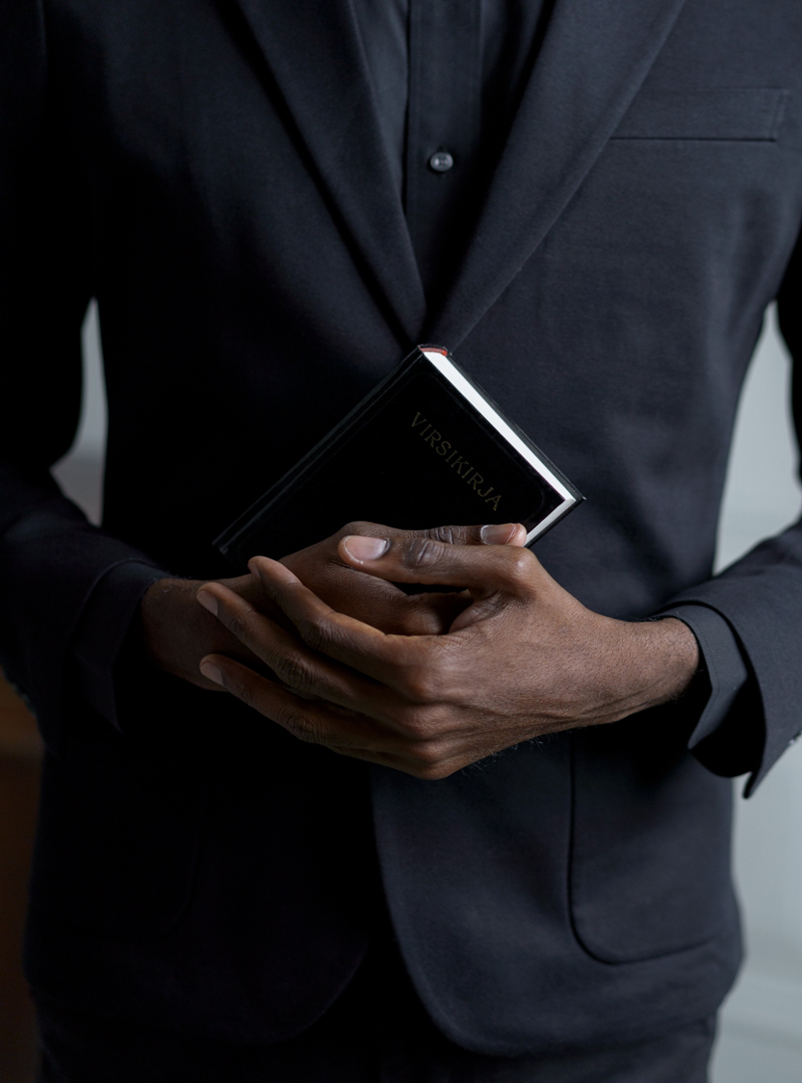
5
DECOROSO.
LOS OBIDPOS DEBEN SABER ADORNAR EL EVANGELIO
“Pero es necesario que el obispo sea… decoroso…”
I Timoteo.3:2.

Slide 24

Definición de la palabra decoroso.
Kosmios (κόσμιος)
respetable, ordenado, educado o de buen comportamiento.
Decoroso
“Un hombre decoroso es alguien que vive de tal manera que su vida adorna las enseñanzas de la Biblia. Su vestido, su palabra, la apariencia de su casa, su oficina, y su forma de conducirse en los negocios, todo armoniza con los principios y doctrinas bíblicas… Debe ser un caballero cristiano en todas las áreas de su vida”.
“El comportamiento y los modales reflejan como un espejo su hombre interior. La única forma de manifestar lo que Dios ha hecho en nosotros es actuando como cristianos. La Biblia dice que debemos conformamos a la imagen de Cristo.
Filipenses.2:5.
y ser imitadores de Dios.
Efesios.5:1.
Si en realidad viviéramos como cristianos, conquistaríamos el mundo para Cristo”.
“Por eso yo, que estoy preso por la causa del Señor, les ruego que vivan de una manera digna del llamamiento que han recibido, siempre humildes y amables, pacientes, tolerantes unos con otros en amor. Esfuércense por mantener la unidad del Espíritu mediante el vínculo de la paz”.
Efesios.4:1-3.

Slide 25
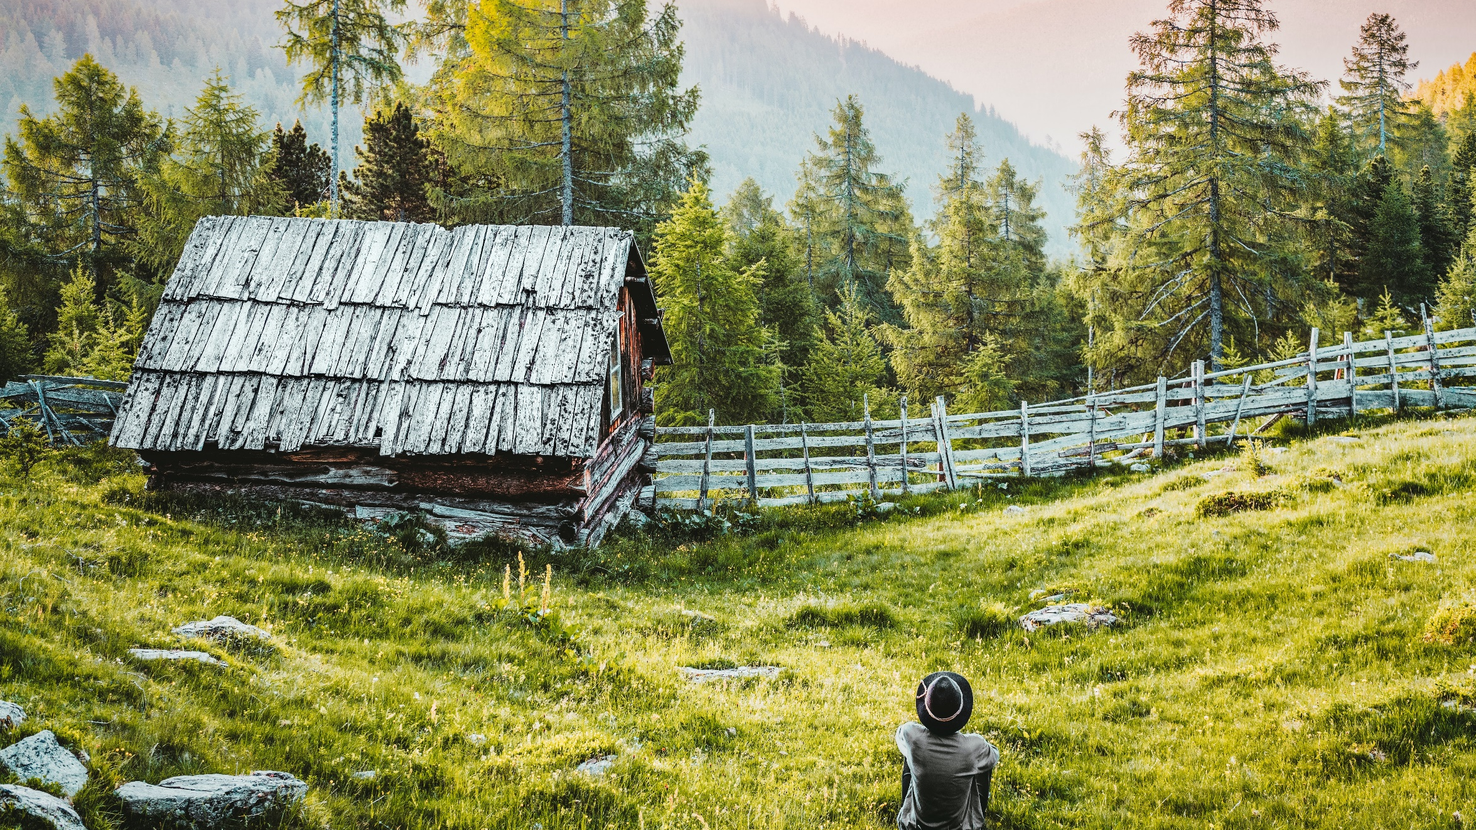
6
HOSPITALARIO.
LOS OBISPOS DEBEN SER HOSPITALARIO.
“Pero es necesario que el obispo sea… hospitalario…”
I Timoteo.3:2.

Slide 26
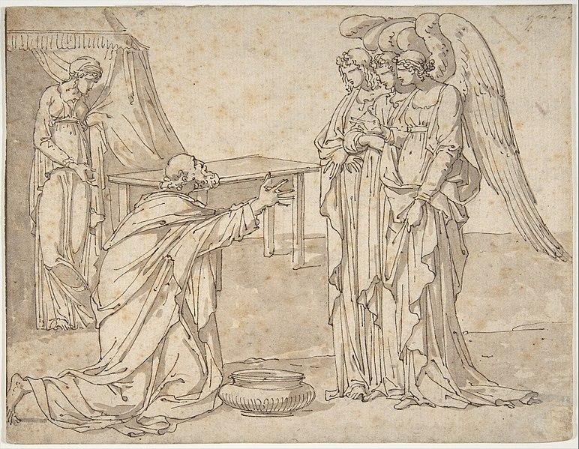
LA HOSPITALIDAD EN LA BIBLIA.
Hospitalario -🡪 filóxenos (φιλόξενος), amador de los extranjeros.
“El Señor se le apareció a Abraham junto al encinar de Mamré, cuando Abraham estaba sentado a la entrada de su carpa, a la hora más calurosa del día. Abraham alzó la vista, y vio a tres hombres de pie cerca de él. Al verlos, corrió desde la entrada de la carpa a saludarlos. Inclinándose hasta el suelo, dijo: —Mi señor, si este servidor suyo cuenta con su favor, le ruego que no me pase de largo. Haré que les traigan un poco de agua para que ustedes se laven los pies, y luego podrán descansar bajo el árbol. Ya que han pasado por donde está su servidor, déjenme traerles algo de comer para que se sientan mejor antes de seguir su camino. — ¡Está bien —respondieron ellos—, hazlo así!... Luego aquellos visitantes se levantaron y partieron de allí en dirección a Sodoma. Abraham los acompañó para despedirlos”.
Génesis.18:1-5, 16.
Three Angels Visiting Abraham, drawing, Charles Meynier

Slide 27
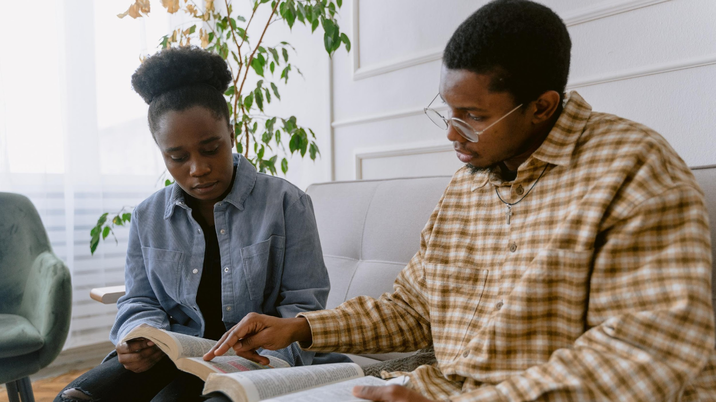
7
APTO PARA ENSEÑAR.
LOS OBISPOS DEBEN SER MAESTROS.
“Pero es necesario que el obispo sea… apto para enseñar…”
I Timoteo.3:2.

Slide 28

Definición de la palabra apto para enseñar
Apto para enseñar
el líder cristiano debe ser diestro en la ciencia y arte de la enseñanza bíblica, capaz de presentar de manera clara, sistemática y diestra las verdades eternas de la palabra de Dios
didaktikós (διδακτικός)
“Toda la Escritura es inspirada por Dios, y útil para enseñar, para redargüir, para corregir, para instruir en justicia, a fin de que el hombre de Dios sea perfecto, enteramente preparado para toda buena obra”.
II Timoteo.3:16-17.
“… retenedor de la palabra fiel tal como ha sido enseñada, para que también pueda exhortar con sana enseñanza y convencer a los que contradicen… Pero tú habla lo que está de acuerdo con la sana doctrina. Que los ancianos sean sobrios, serios, prudentes, sanos en la fe, en el amor, en la paciencia”.
Tito.1:9; 2:1-2.

Slide 29
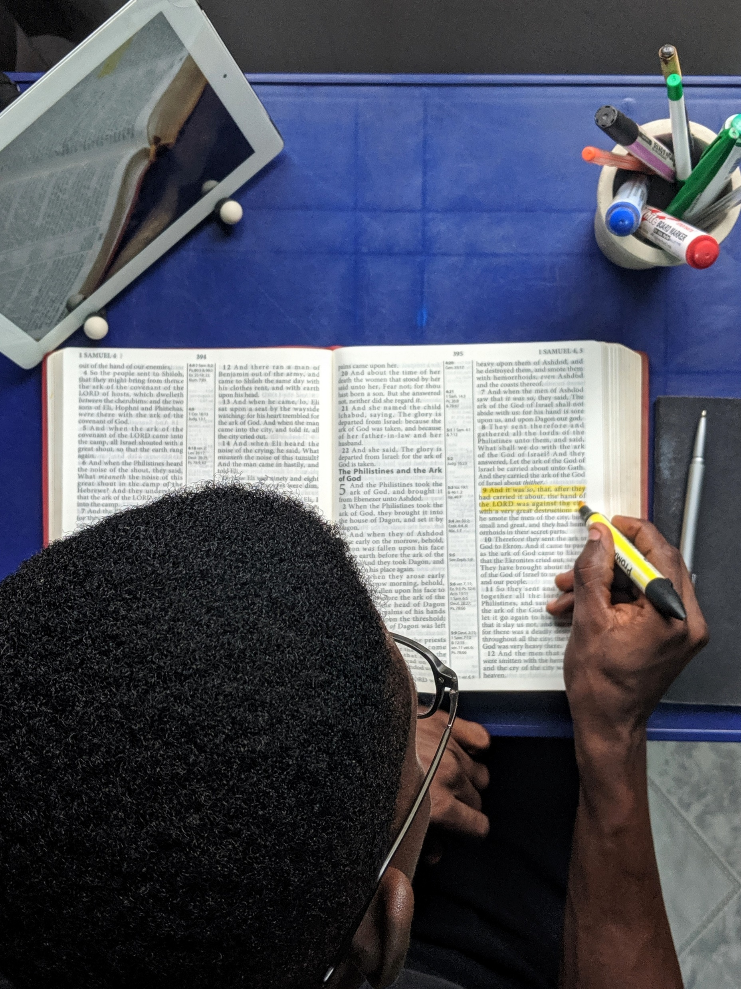
“Un hombre apto para enseñar debe demostrar tres cualidades importantes. Primero, debe caracterizarse por ser maduro espiritual y emocionalmente porque se domina a sí mismo en situaciones amenazantes. En segundo lugar, debe estar plenamente convencido de que la palabra de Dios es la verdad. Tercero, debe entender lo suficiente la doctrina de la palabra divina para que sea apto para enseñar a todos los hombres. Dicho de otra manera, un cristiano maduro debe: aprender más y más de la palabra de Dios.
II Timoteo.2:2.
Creer más y más en la palabra de Dios.
Tito.1:9.
Y vivir más y más la palabra de Dios.
II Timoteo.2:24-25.

Slide 30
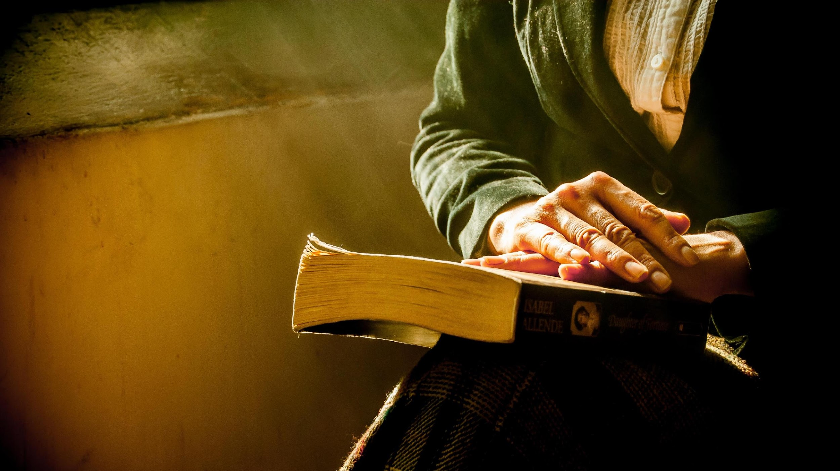
Toda una vida dedicada al estudio de la Biblia.
“Y Esdras tenía el firme propósito de estudiar y de poner en práctica la ley del Señor, y de enseñar a los israelitas sus leyes y decretos”.
Esdras.7:19.

Slide 31

8
NO BORRACHO.
LOS OBISPOS NO DEBEN SER AMANTE DE LAS BEBIDAS ALCOHÓLICAS.
“Así que el obispo… no debe ser borracho…”
I Timoteo.3:3.

Slide 32
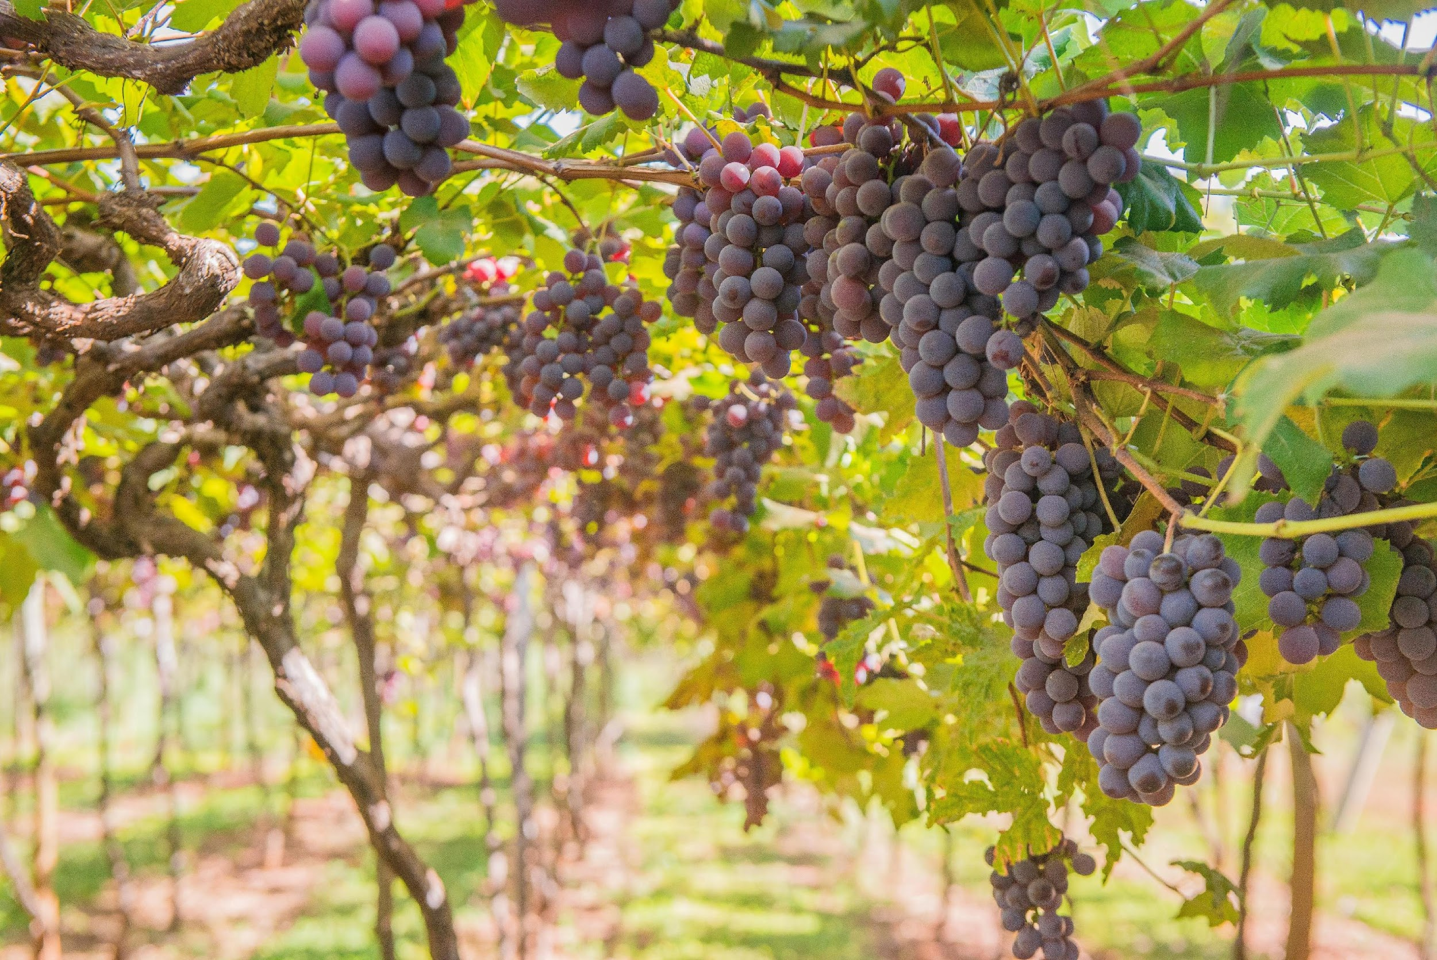
EL VINO EN LOS TIEMPOS BIBLICOS
“Bebida común en Palestina, producto del jugo de uva. En Palestina la vendimia se hacía en agosto y septiembre. En la vinicultura, se echaban las uvas en lagares donde hombres descalzos las pisaban para exprimir el jugo. La primera fase de la fermentación comenzaba unas seis horas después de exprimir las uvas. El zumo se echaba en tinajas. Jeremías.13:12. O en odres. Mateo.9:17. Para su fermentación y almacenaje”.
Dr. Wilton M. Nelson
“Diccionario Ilustrado de la Biblia”
EL VINO ERA PARTE DE SU CULTURA ALIMENTICIA
“Y el vino que alegra el corazón del hombre, el aceite que hace brillar el rostro, y el pan que sustenta la vida del hombre” Salmo.104:15.
PREPARACION COMÚN DEL VINO
“En una fiesta judía el vino era esencial. «Sin vino -decían los rabinos- no puede haber alegría.» No es que la gente se emborrachara; la borrachera se miraba muy mal, y no era frecuente, porque se mezclaban dos partes de vino con tres de agua”.
Dr. William Barclay.
“Comentario al Nuevo Testamento”

Slide 33

LA BIBLIA ADVIERTE EL PELIGRO DE LAS BORRACHERAS.
“¿Para quién será el ay? ¿Para quién el dolor? ¿Para quién las rencillas? ¿Para quién las quejas? ¿Para quién las heridas en balde? ¿Para quién lo amoratado de los ojos? Para los que se detienen mucho en el vino, Para los que van buscando la mistura. No mires al vino cuando rojea, cuando resplandece su color en la copa. Se entra suavemente; más al fin como serpiente morderá, y como áspid dará dolor. Tus ojos mirarán cosas extrañas, y tu corazón hablará perversidades. Serás como el que yace en medio del mar, o como el que está en la punta de un mastelero. Y dirás: Me hirieron, mas no me dolió; me azotaron, mas no lo sentí; cuando despertare, aún lo volveré a buscar”,
Proverbios.23:29-35.
LA BORRACHERA ES UN PECADO QUE CONDENA EN EL INFIERNO.
“… ni los ladrones, ni los avaros, ni los borrachos, ni los maldicientes, ni los estafadores, heredarán el reino de Dios”.
I Corintios.6:10.

Slide 34

“No se emborrachen con vino, que lleva al desenfreno. Al contrario, sean llenos del Espíritu”.
Efesios.5:18.

Slide 35

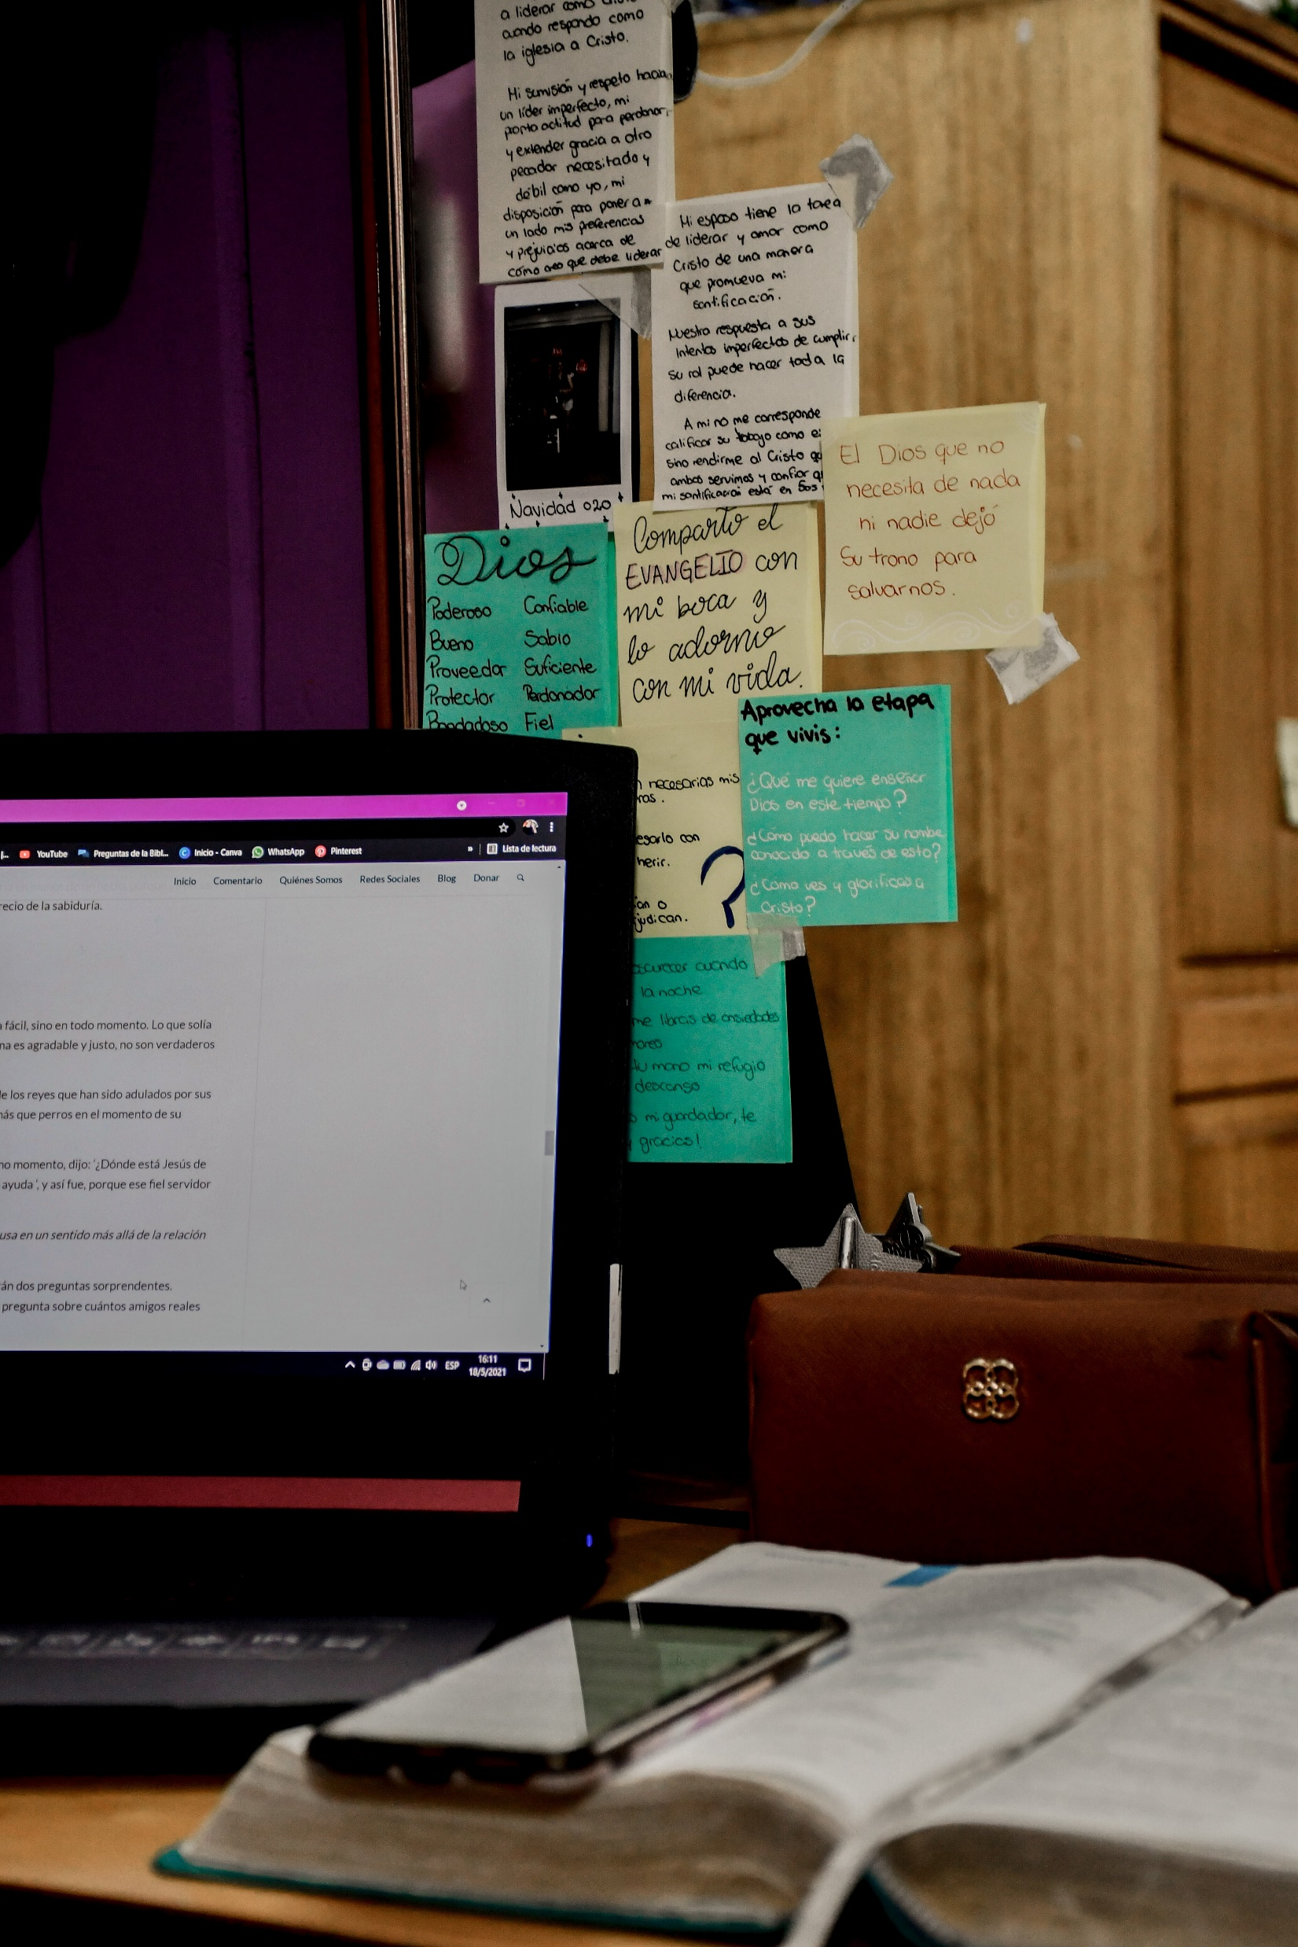
9
NO PENDENCIERO.
LOS OBISPOS NO DEBEN AMAR LOS PLEITOS.
“Así que el obispo… no debe ser… pendenciero…”
I Timoteo.3:3.

Slide 36
Definición de la palabra pendenciero
Belicoso, contencioso y propenso a las peleas.
Pléktes (πλήκτης)
Pendenciero
Los obispos no debe ser una persona que ante las discusiones recure a fuertes discusiones y sea propenso a solucionar los problemas a golpes.

Slide 37
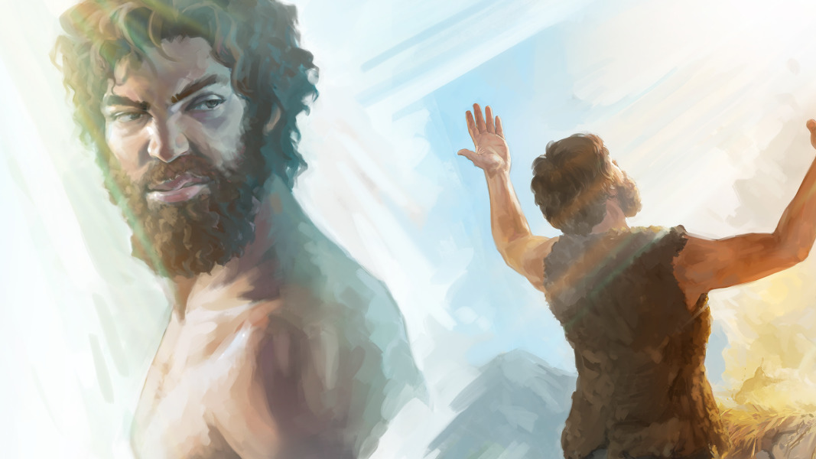
“Entonces el Señor le dijo: ¿Por qué estás tan enojado? ¿Por qué andas cabizbajo? Si hicieras lo bueno, podrías andar con la frente en alto. Pero si haces lo malo el pecado te acecha, como una fiera lista para atraparte. No obstante tú puedes dominarlo”.
Génesis.4:6-7.

Slide 38

¿Cómo evitar discusiones y solucionar problemas?
Debemos ser sobrios
No pierda el control, no haga nada ni diga nada si está molesto: “Nosotros que somos del día, por el contrario, estemos siempre en nuestro sano juicio…”
I Tesalonicenses.5:8.
1
Debe saber escuchar antes de hablar
Escuche, analice, entienda antes de hablar: “Mis amados hermanos, quiero que entiendan lo siguiente: todos ustedes deben ser rápidos para escuchar, lentos para hablar y lentos para enojarse”.
Santiago.1:19.
2
Debe hablar con prudencia y respeto
“Sea vuestra palabra siempre con gracia, sazonada con sal, para que sepáis cómo debéis responder a cada uno”.
Colosenses.4:6.
3

Slide 39
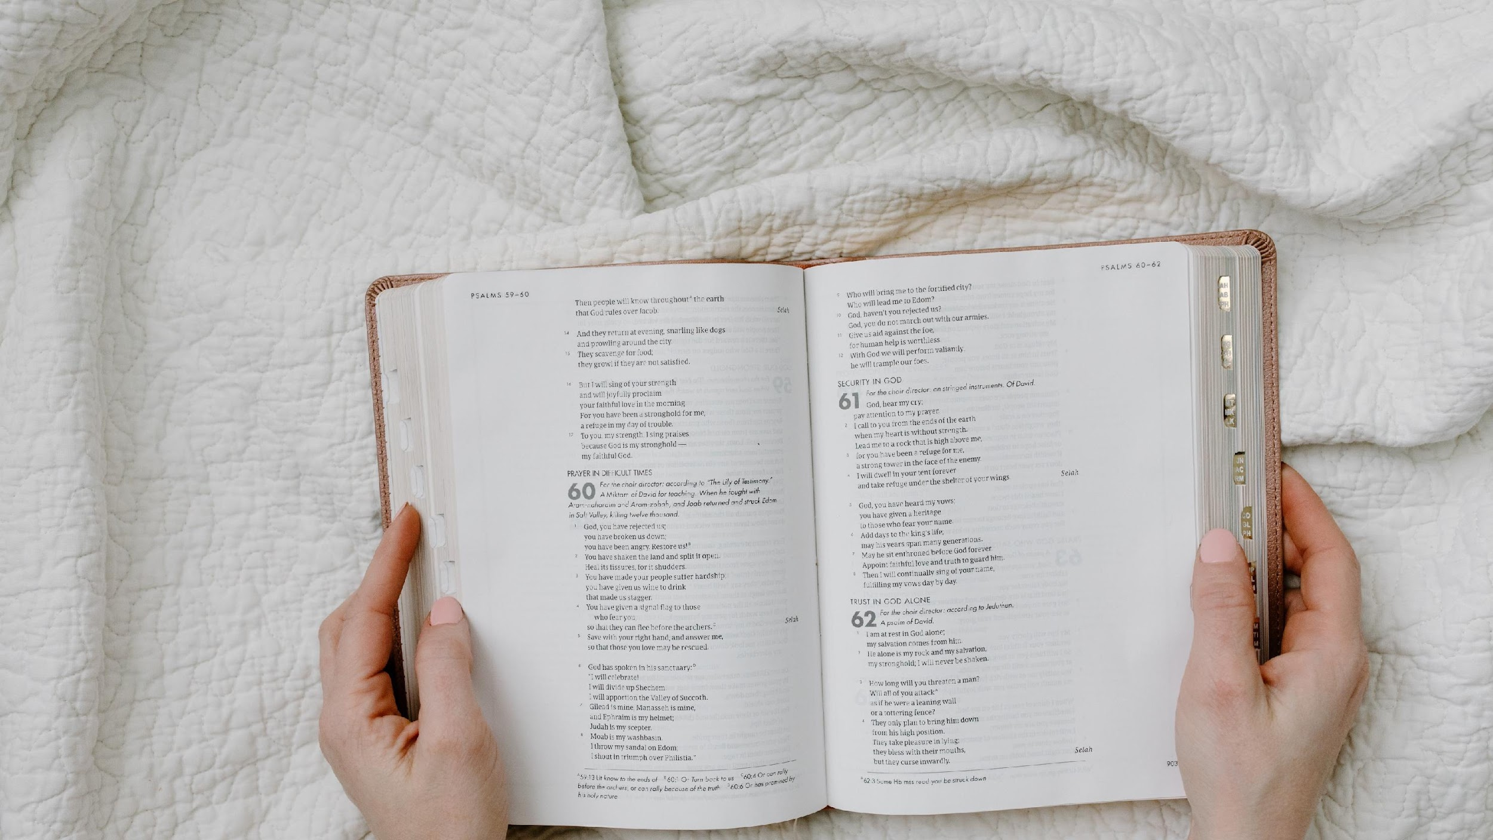
El desafío de responder sabiamente al necio.
“Nunca respondas al necio de acuerdo con su necedad, para que no seas tú también como él. Responde al necio como merece su necedad, para que no se estime sabio en su propia opinión”.
Proverbios.26:4-5.
La suave respuesta quita la ira.
Proverbios.15:1.
La suave respuesta aparta el furor, Pero la palabra hiriente hace subir la ira.

Slide 40

10
NO IRACUNDO.
LOS OBISPOS NO DEBEN GUARDAR RAÍCES DE AMARGURA
“Porque es necesario que el obispo sea… no iracundo”.
Tito.1:7.

Slide 41
Definición de las palabras no iracundo.
No Iracundo
orgilos (ὀργίλος)
Alguien que es propenso a la ira
Enojo versus Ira
El enojo tiene que ver con una emoción pasajera, pero la ira se refiere a un estado permanente de rabia producto de fuertes resentimientos
Los obispos no deben ser persona que guarde raíces de amargura.
“«Si se enojan, no pequen.» No dejen que el sol se ponga estando aún enojados”,
Efesios.4:26.

Slide 42

Jefté y las raíces de amargura por causa de sus hermanos.
“Jefté galaadita era esforzado y valeroso; era hijo de una mujer ramera, y el padre de Jefté era Galaad. Pero la mujer de Galaad le dio hijos, los cuales, cuando crecieron, echaron fuera a Jefté, diciéndole: No heredarás en la casa de nuestro padre, porque eres hijo de otra mujer. Huyó, pues, Jefté de sus hermanos, y habitó en tierra de Tob; y se juntaron con él hombres ociosos, los cuales salían con él…Jefté entonces dijo a los ancianos de Galaad: Si me hacéis volver para que pelee contra los hijos de Amón, y Jehová los entregare delante de mí, ¿seré yo vuestro caudillo? Y los ancianos de Galaad respondieron a Jefté: Jehová sea testigo entre nosotros, si no hiciéremos como tú dices…”.
Jueces.11:1-3, 9-10.

Slide 43

Jefté hace un voto pensando que sacrificaría a uno de sus hermanos, pero se equivoca.
“Y Jefté hizo voto a Jehová, diciendo: Si entregares a los amonitas en mis manos, cualquiera que saliere de las puertas de mi casa a recibirme, cuando regrese victorioso de los amonitas, será de Jehová, y lo ofreceré en holocausto… Entonces volvió Jefté a Mizpa, a su casa; y he aquí su hija que salía a recibirle con panderos y danzas, y ella era sola, su hija única; no tenía fuera de ella hijo ni hija. Y cuando él la vio, rompió sus vestidos, diciendo: ¡Ay, hija mía! en verdad me has abatido, y tú misma has venido a ser causa de mi dolor; porque le he dado palabra a Jehová, y no podré retractarme… Pasados los dos meses volvió a su padre, quien hizo de ella conforme al voto que había hecho. Y ella nunca conoció varón”.
Jueces.11:30-31, 34-35.

Slide 44
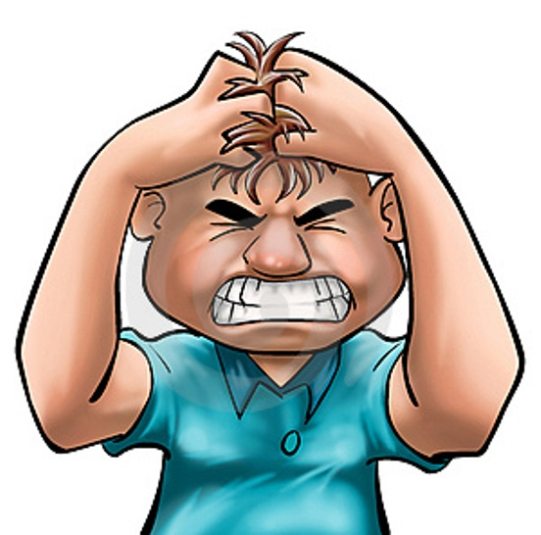
“Los resentimientos pueden quitarle aliento a nuestra obra y en realidad entorpecer nuestra visión.
Eliminan nuestra energía y roban el gozo del trabajo en conjunto con otros.
Se van enquistando con el tiempo y rara vez se disipan por sí solos”.

Slide 45
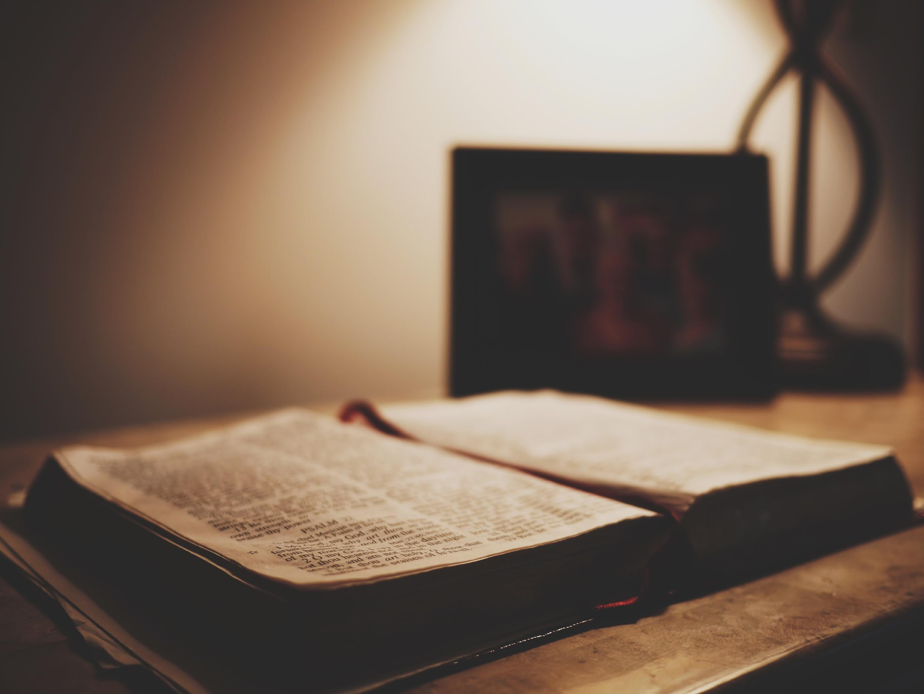
¿Cómo vencer la ira?
Reconocer nuestra conducta impulsiva e iracunda como un verdadero problema: “El que oculta sus pecados no prosperará, pero el que los confiesa y se aparta de ellos alcanzará misericordia”, Proverbios.28:13.
Si no lo reconocemos como problema jamás cambiaremos.
Hay que reconocer que todas las pruebas y dificultades vienen a nuestra vida con el fin de desarrollar la paciencia: “Hermanos míos, tened por sumo gozo cuando os halléis en diversas pruebas, sabiendo que la prueba de vuestra fe produce paciencia”, Santiago.1:2-3.
Dejar lugar a la ira de Dios, entregue su causa a Dios y no permita que el odio lo consuma: “No os venguéis vosotros mismos, amados míos, sino dejad lugar a la ira de Dios; porque escrito está: Mía es la venganza, yo pagaré, dice el Señor”, Romanos.12:19.
Combatir el mal con el bien no devolviendo mal con mal, ore por sus enemigos, haga el bien cuando pueda, no les desee mal: “No se dejen vencer por el mal. Al contrario, triunfen sobre el mal, haciendo el bien”, Romanos.12:21.
Comunicándonos para resolver el problema pensando bien lo que vamos a decir: “La prudencia consiste en refrenar el enojo, y la honra, en pasar por alto la ofensa”, Proverbios.19:11.

Slide 46

11
NO CODICIOSO DE GANANCIAS DESHONESTAS.
LOS OBISPOS NO DEBEN SER ESCLAVO DEL DINERO
“Pero es necesario que el obispo sea… no codicioso de ganancias deshonestas…”
I Timoteo.3:3.

Slide 47
Los obispos no deben ser una persona amante de ganancias deshonestas.
No codicioso de ganancias deshonestas
No deben hacer riquezas de manera deshonesta, no ser una persona codiciosa.
Aisjrokerdés
(αἰσχροκερδής)

Slide 48


“Ninguno puede servir a dos señores; porque o aborrecerá al uno y amará al otro, o estimará al uno y menospreciará al otro. No podéis servir a Dios y a las riquezas”, Mateo.6:24.
“porque raíz de todos los males es el amor al dinero, el cual codiciando algunos, se extraviaron de la fe, y fueron traspasados de muchos dolores”,
I Timoteo.6:10.
1
2
“Cuando Jesús es su Señor, el dinero es su siervo, pero si el dinero es su señor, se hace su esclavo. La riqueza ciertamente no es pecado, pero fallar en usarla para la gloria de Dios sí lo es”
Advertencias en contra de amar las ganancias deshonestas.
3
“No codiciarás la casa de tu prójimo, no codiciarás la mujer de tu prójimo, ni su siervo, ni su criada, ni su buey, ni su asno, ni cosa alguna de tu prójimo”, Éxodo.20:17.
4

Slide 49

Las finanzas deben estar a cargo de hombres fieles y buen testimonio.
“Gracias a Dios que puso en el corazón de Tito la misma preocupación que yo tengo por ustedes. De hecho, cuando accedió a nuestra petición de ir a verlos, lo hizo con mucho entusiasmo y por su propia voluntad. Junto con él les enviamos al hermano que se ha ganado el reconocimiento de todas las iglesias por los servicios prestados al evangelio. Además, las iglesias lo escogieron para que nos acompañe cuando llevemos la ofrenda, la cual administramos para honrar al Señor y demostrar nuestro ardiente deseo de servir”.
II Corintios.8:16-19.

Slide 50
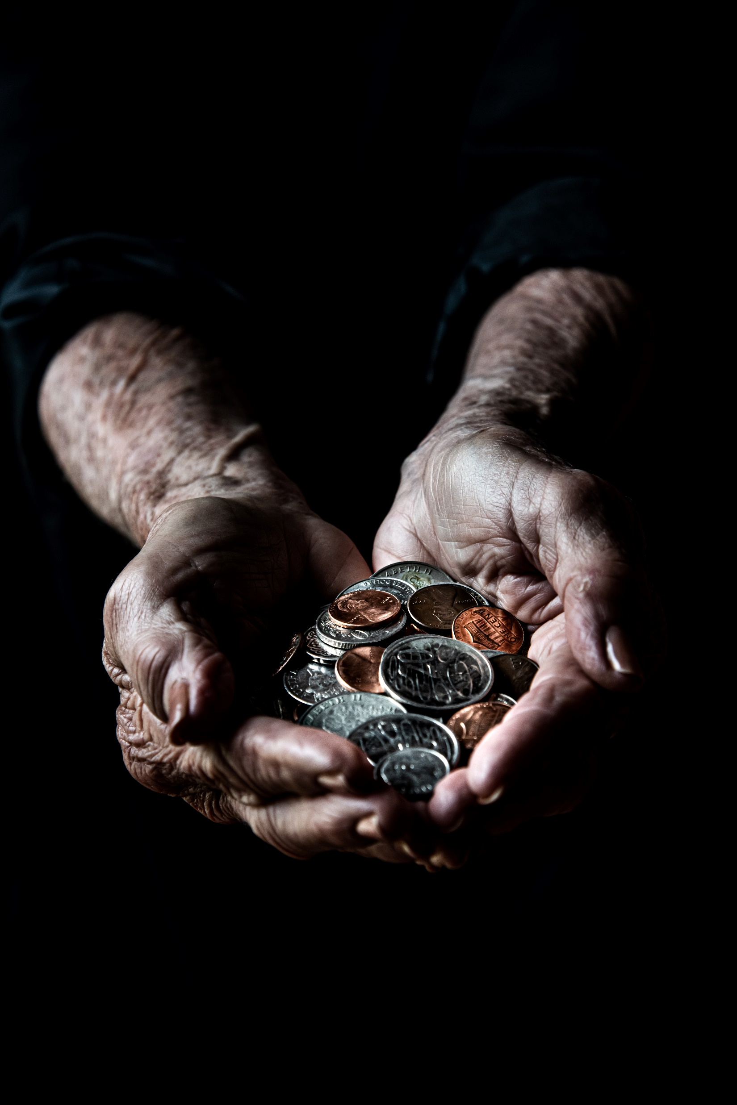
12
NO AVARO.
LOS OBISPOS TIENEN QUE SER GENEROSO.
“Pero es necesario que el obispo sea… no avaro…”
I Timoteo.3:3.

Slide 51
Los obispos deben ser generoso no avaro.
Ser amante del dinero
Afilárguros (ἀφιλάργυρος)
“Pero el generoso pensará generosidades, y por generosidades será exaltado”.
Isaías.32:8.
“El barómetro de nuestra relación con Dios es directamente proporcional con la mayordomía de nuestro dinero y nuestro tiempo”.

Slide 52
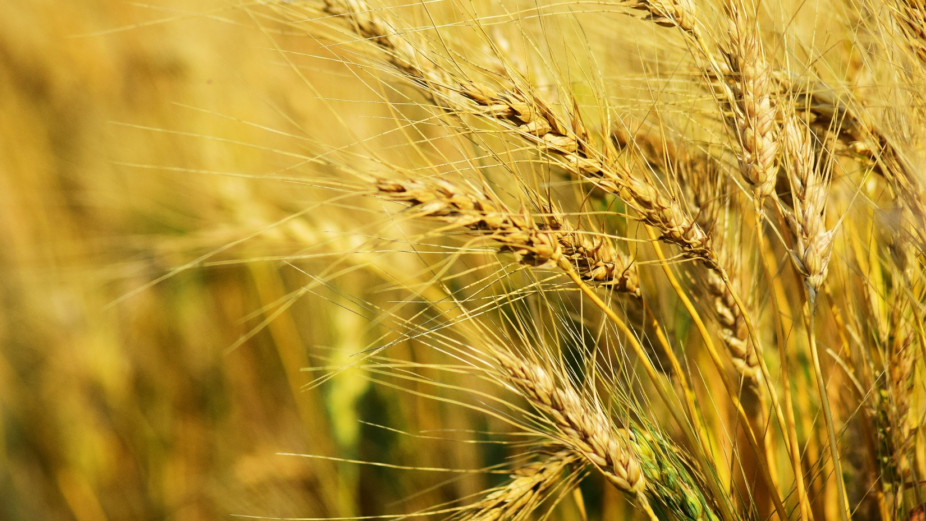
Los obispos deben ofrendar en la iglesia.
“En cuanto a la ofrenda para los santos, haced vosotros también de la manera que ordené en las iglesias de Galacia. Cada primer día de la semana cada uno de vosotros ponga aparte algo, según haya prosperado, guardándolo, para que cuando yo llegue no se recojan entonces ofrendas”.
I Corintios.16:1-2.

Slide 53
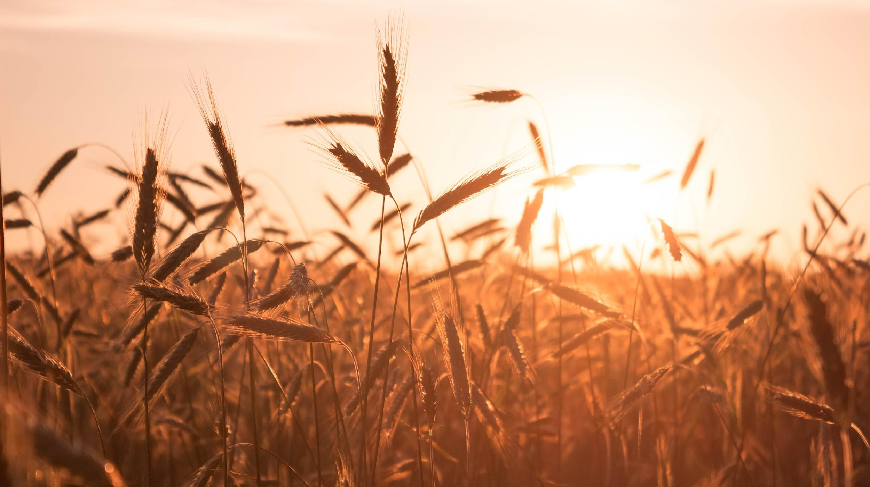
Dar con un corazón agradecido.
“Pero esto digo: El que siembra escasamente, también segará escasamente; y el que siembra generosamente, generosamente también segará. Cada uno dé como propuso en su corazón: no con tristeza, ni por necesidad, porque Dios ama al dador alegre. Y poderoso es Dios para hacer que abunde en vosotros toda gracia, a fin de que, teniendo siempre en todas las cosas todo lo suficiente, abundéis para toda buena obra”.
II Corintios.9:6-8.

Slide 54

“La Biblia es bastante clara sobre el principio espiritual de sembrar y cosechar. Aquellos que dan libremente recibirán de una u otra forma. Crean un espacio positivo para que entren más cosas cuando se deshagan de otras. Como cuando vaciamos un armario lleno, se hace lugar para cosas nuevas. Dejan lugar libre en sus corazones y abren para creer. Los corazones que acumulan y son codiciosos simplemente se llenan. Sofocan los nuevos brotes”

Slide 55

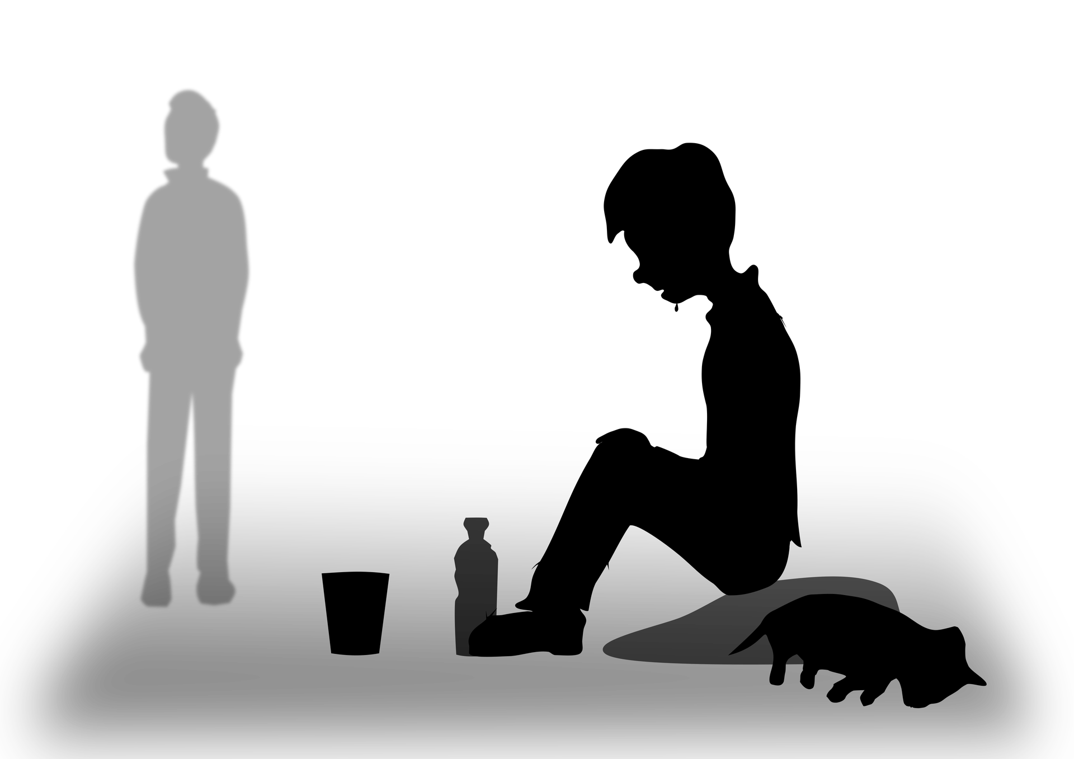
Use su dinero para ayudar a los pobres.
“Más cuando tú des limosna, no sepa tu izquierda lo que hace tu derecha, para que sea tu limosna en secreto; y tu Padre que ve en lo secreto te recompensará en público”.
Mateo.6:3-4.
“Siempre tendréis a los pobres con vosotros, y cuando queráis les podréis hacer bien; pero a mí no siempre me tendréis”, Marcos.14:7.
“Solamente nos pidieron que nos acordásemos de los pobres; lo cual también procuré con diligencia hacer”, Gálatas.2:10.
“A Jehová presta el que da al pobre, y el bien que ha hecho, se lo volverá a pagar”, Proverbios.19:17.

Slide 56

13
AMABLE.
LOS OBISPOS TIENEN QUE SER GENTIL CON LOS DEMÁS
“Pero es necesario que el obispo sea…amable…”
I Timoteo.3:3.

Slide 57
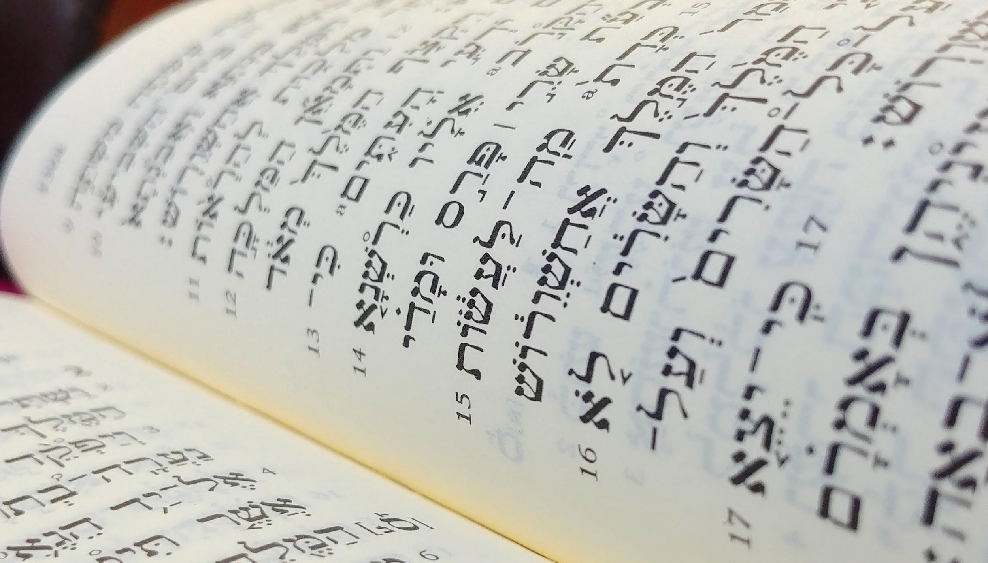
Los obispos tienen que ser amable con los demás amables.
Amable
Epieikés (ἐπιεικής)
“La palabra epieikés (ἐπιεικής), traducida por modestia en la Vulgata Latina y gentileza en la RV60, es una de las palabras griegas más intraducibles… Se han sugerido, y usado los equivalentes en otras lenguas entre los que podemos mencionar: ser comprensivos, simpatía, magnanimidad, autodominio, buenos modales, buena educación, cortesía, gracia. Queda claro que no encontramos una sola palabra española que abarque todos estos sentidos y matices”
William Barclay.
Comentario bíblico a versículos Filipenses 4

Slide 58

Características de una persona amable.
“Pero los que tienen la sabiduría que viene de Dios, llevan ante todo una vida pura; y además son pacíficos, bondadosos y dóciles. Son también compasivos, imparciales y sinceros, y hacen el bien”.
Santiago.3:17.
“Vuestra amabilidad sea conocida por todos los hombres. ¡El Señor está cerca!”.
Filipenses.4:5.

Slide 59

14
APACIBLE.
LOS OBISPOS TIENEN QUE SER UN PACIFICADOR
“Pero es necesario que el obispo sea…apacible…”
I Timoteo.3:3.

Slide 60

Una persona que siempre promueve la paz entre sus semejantes, un pacificador.
Apacible
Amajos (ἄμαχος)

Slide 61

La realidad de las contiendas en medio de la iglesia.
Carácter coléricos e impulsivos: “Santiago y su hermano Juan, hijos de Zebedeo, a quienes llamó Boanerges (es decir, "Hijos del Trueno")”, Marcos.3:17.
Diferencia de opiniones: “Bernabé quería llevar con ellos a Juan, al que también llamaban Marcos; pero a Pablo no le pareció conveniente llevarlo, porque Marcos los había abandonado en Panfilia y no había seguido con ellos en el trabajo. Fue tan serio el desacuerdo, que terminaron separándose: Bernabé se llevó a Marcos y se embarcó para Chipre, mientras Pablo, por su parte, escogió a Silas y, encomendado por los hermanos al amor del Señor, salió de allí”, Hechos.15:37-40.

Slide 62

“Vivan en armonía los unos con los otros. No sean arrogantes, sino háganse solidarios con los humildes. No se crean los únicos que saben… Si es posible, y en cuanto dependa de ustedes, vivan en paz con todos”.
Romanos.12:16, 18.

Slide 63

15
QUE GOBIERNE BIEN SU CASA.
LOS OBISPOS TIENEN QUE TENER SU HOGAR EN ORDEN
“Pero es necesario que el obispo… que gobierne bien su casa, que tenga a sus hijos en sujeción con toda honestidad (pues el que no sabe gobernar su propia casa, ¿cómo cuidará de la iglesia de Dios? …”
I Timoteo.3:4-5.

Slide 64
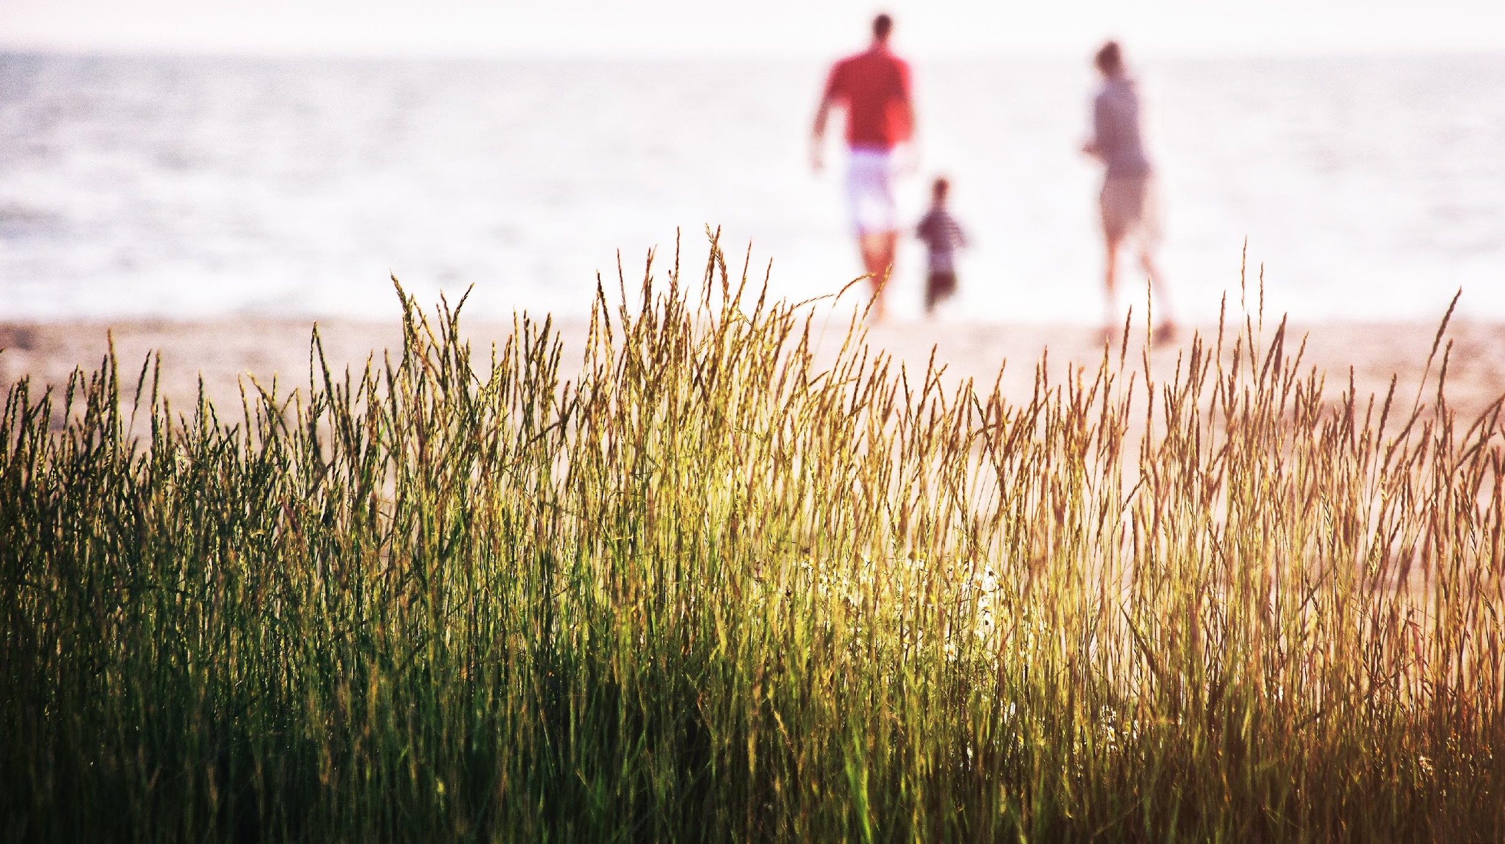
Requisitos referentes a la vida familiar de los Obispos.
“Pero es necesario que el obispo… que gobierne bien su casa, que tenga a sus hijos en sujeción con toda honestidad (pues el que no sabe gobernar su propia casa, ¿cómo cuidará de la iglesia de Dios? …”
I Timoteo.3:4-5.
“El anciano debe ser intachable, esposo de una sola mujer; sus hijos deben ser creyentes, libres de sospecha de libertinaje o de desobediencia”
Tito.1:6.

Slide 65
16
NO SEA UN NEÓFITO.
NO DEBE SER UN RECIÉN CONVERTIDO
““Pero es necesario que el obispo sea… no un neófito, no sea que envaneciéndose caiga en la condenación del diablo…”
I Timoteo.3:6.

Slide 66
El modelo mentor-discípulo
“Partiendo él de allí, halló a Eliseo hijo de Safat, que araba con doce yuntas delante de sí, y él tenía la última. Y pasando Elías por delante de él, echó sobre él su manto. Entonces dejando él los bueyes, vino corriendo en pos de Elías, y dijo: Te ruego que me dejes besar a mi padre y a mi madre, y luego te seguiré. Y él le dijo: Ve, vuelve; ¿qué te he hecho yo? Y se volvió, y tomó un par de bueyes y los mató, y con el arado de los bueyes coció la carne, y la dio al pueblo para que comiesen. Después se levantó y fue tras Elías, y le servía”.
I Reyes.19:19-21.

Slide 67

17
AMANTE DE LO BUENO.
LOS OBIPOS DEBEN SER UN AMIGO DEL BIEN
“Porque es necesario que el obispo sea… amante de lo bueno…”
Tito.1:8.

Slide 68
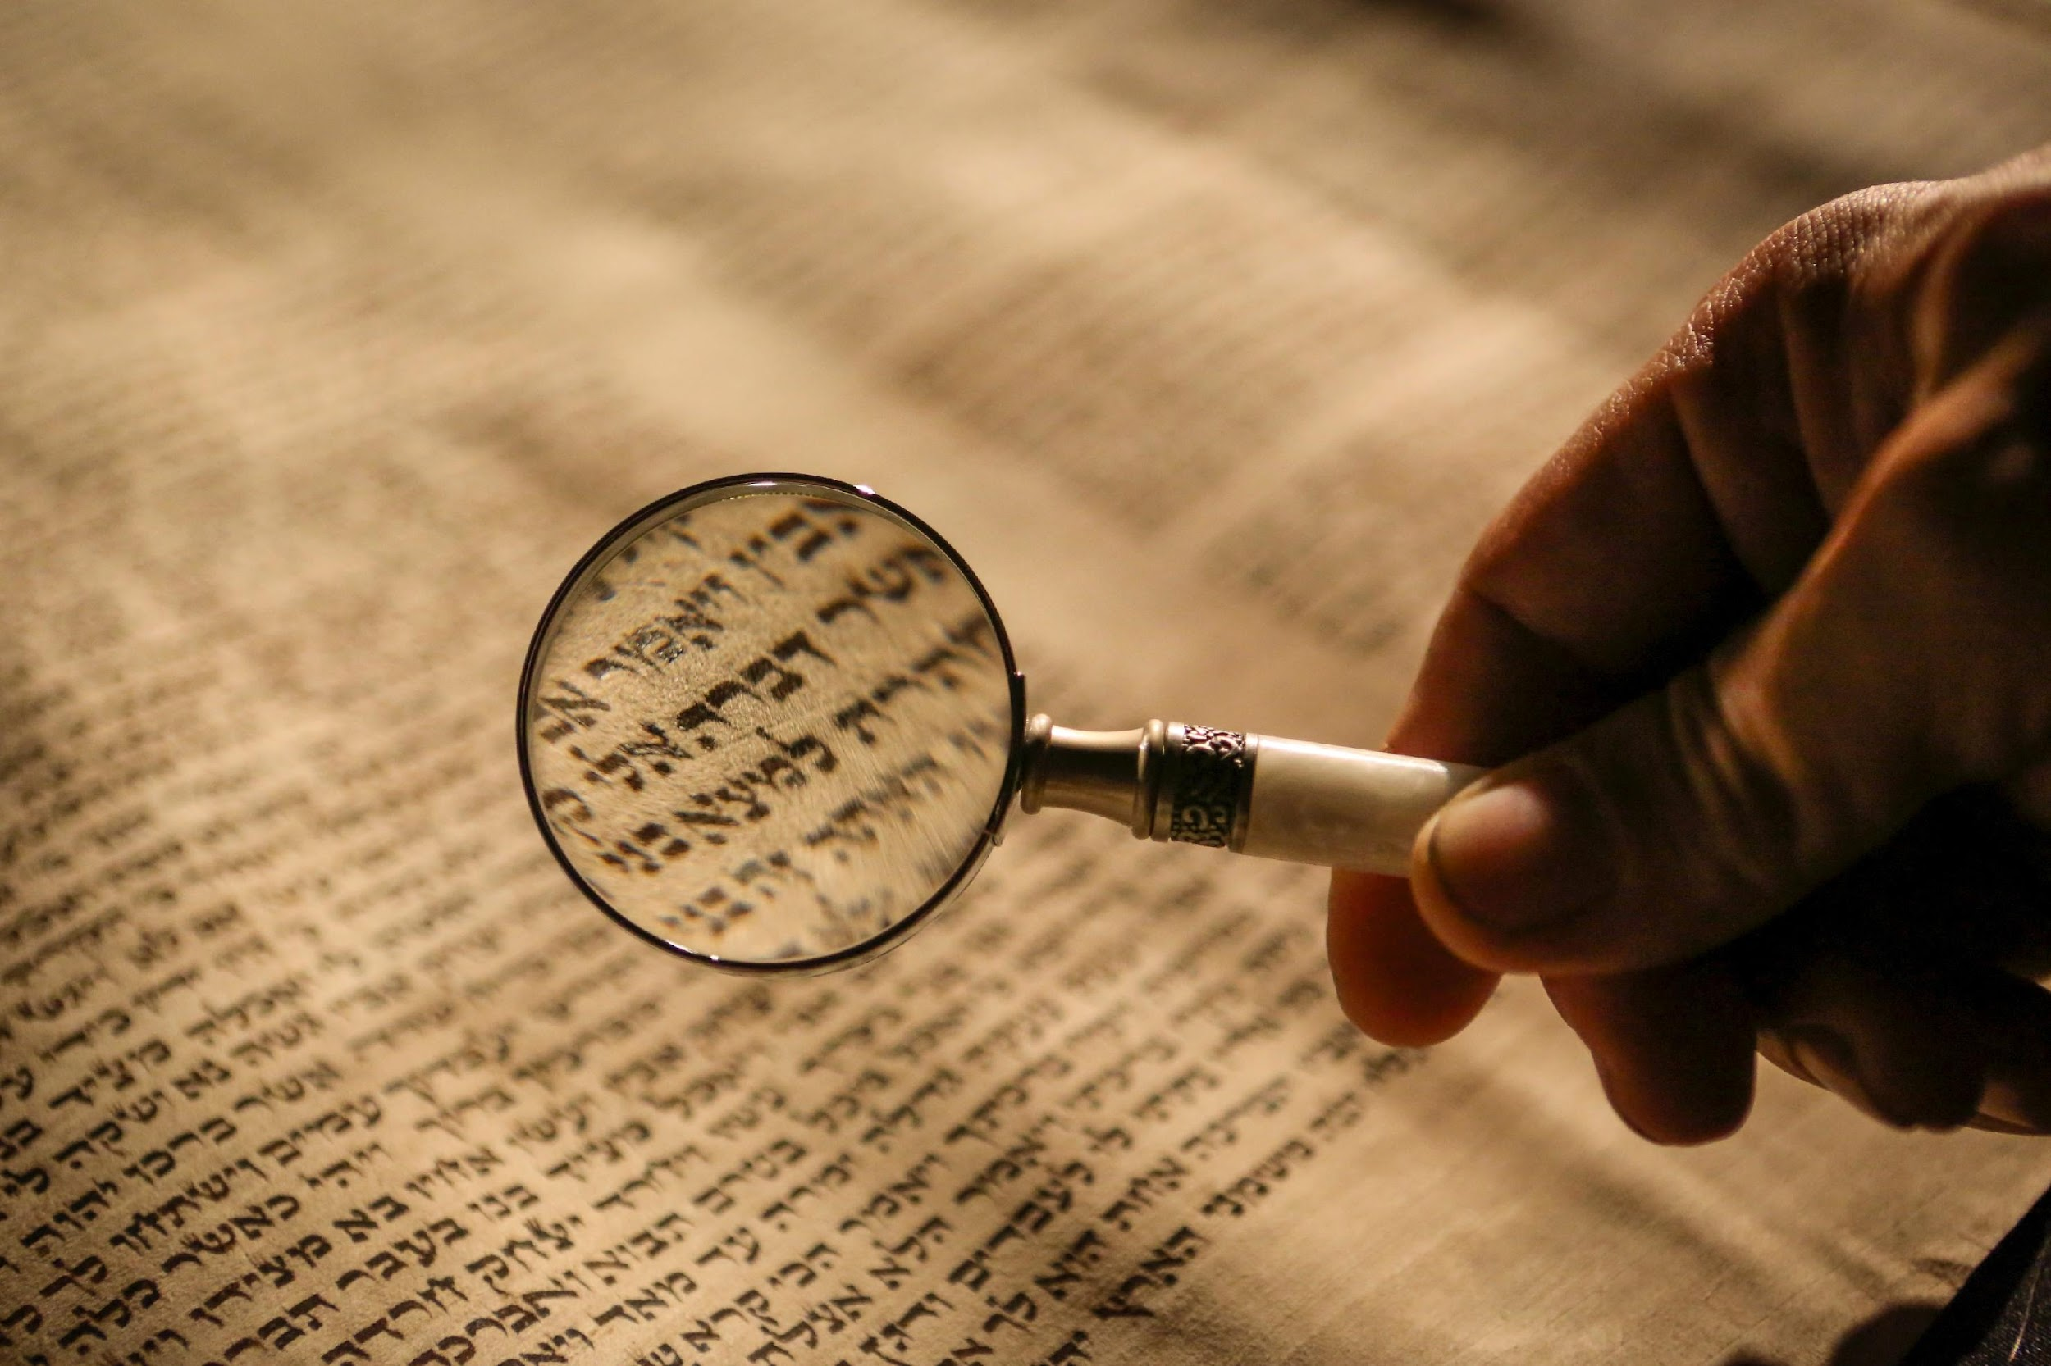
Amante de lo bueno
filágazos (φιλάγαθος)
Los obispos tienen que ser una persona madura cuya prioridad es tener compañerismo con la gente buena, que hace cosas buenas y participa en actividades que reflejan la buena, agradable y perfecta voluntad de Dios.

Slide 69
Características de una buena persona.
1
SE ALEJA DE TODA INMUNDICIA.
“El que robaba, deje de robar y póngase a trabajar, realizando un buen trabajo con sus manos para que tenga algo que dar a los necesitados. No digan malas palabras, sino solo palabras buenas que edifiquen la comunidad y traigan beneficios a quienes las escuchen”, Efesios.4:28-29.
2
TIENE COMUNIÓN CON LOS SANTOS Y SU DELICIA ESTA EN LA PALABRA DE DIOS.
“Bienaventurado el varón que no anduvo en consejo de malos, ni estuvo en camino de pecadores, ni en silla de escarnecedores se ha sentado; sino que en la ley de Jehová está su delicia, y en su ley medita de día y de noche”, Salmo.1:1-2.
3
HACE EL BIEN A LOS DEMÁS
“Así que, según tengamos oportunidad, hagamos bien a todos, y mayormente a los de la familia de la fe”, Gálatas.6:10.

Slide 70

18
ADMINISTRADOR DE DIOS.
LOS OBISPOS DEBEN SER UN BUEN MAYORDOMO
“Porque es necesario que el obispo sea… como administrador de Dios…”
Tito.1:7.

Slide 71
Un Buen Administrador.
Oikodómos (οἰκονόμος)
Buen Administrador
Mayordomo
“Respondió el Señor: — ¿Dónde se halla un mayordomo fiel y prudente a quien su señor deja encargado de los siervos para repartirles la comida a su debido tiempo? Dichoso el siervo cuyo señor, al regresar, lo encuentra cumpliendo con su deber. Les aseguro que lo pondrá a cargo de todos sus bienes. Pero ¡qué tal si ese siervo se pone a pensar: “Mi señor tarda en volver”, y luego comienza a golpear a los criados y a las criadas, y a comer y beber y emborracharse! El señor de ese siervo volverá el día en que el siervo menos lo espere y a la hora menos pensada. Entonces lo castigará severamente y le impondrá la condena que reciben los incrédulos”.
Mateo.12:42-46.

Slide 72
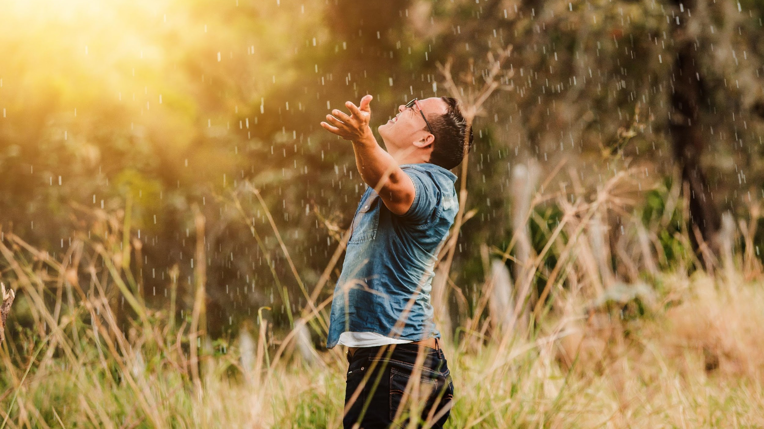
19
SANTO.
LA SANTIDAD NO ES NEGOCIABLE
“Porque es necesario que el obispo sea… santo…”
Tito.1:7.

Slide 73
Los obispos deben se santo.
Jósios (ὅσιος)
Apartado o puesto a parte
Santo
Los obispos deben llevar una vida completamente consagrada para Dios y apartado de todo pecado.

Slide 74
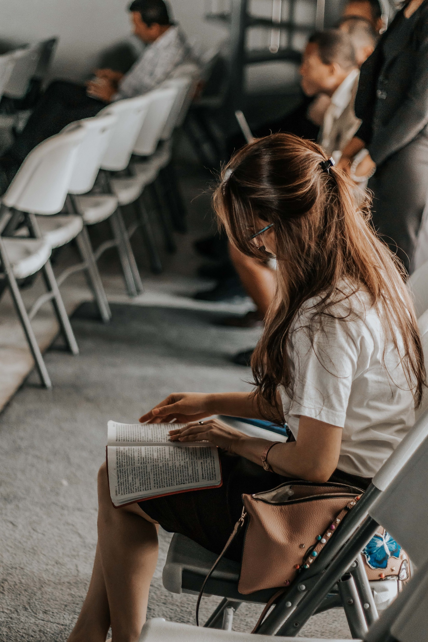
Progresando en nuestra santidad
VIVIR EN EL TEMOR DE DIOS
“Como tenemos estas promesas, queridos hermanos, purifiquémonos de todo lo que contamina el cuerpo y el espíritu, para completar en el temor de Dios la obra de nuestra santificación”, II Corintios.7:1.
VIVID EN EL ESPIRITU
“Por lo tanto, digo: Vivan según el Espíritu, y no busquen satisfacer sus propios malos deseos. Porque los malos deseos están en contra del Espíritu, y el Espíritu está en contra de los malos deseos. El uno está en contra de los otros, y por eso ustedes no pueden hacer lo que quisieran”, Gálatas.5:16-17.
DEJE QUE LA PALABRA DE DIOS LO TRANSFORME
“Que habite en ustedes la palabra de Cristo con toda su riqueza: instrúyanse y aconséjense unos a otros con toda sabiduría; canten salmos, himnos y canciones espirituales a Dios, con gratitud de corazón. Y todo lo que hagan, de palabra o de obra, háganlo en el nombre del Señor Jesús, dando gracias a Dios el Padre por medio de él”, Colosenses.3:16-17.

Slide 75


DIOS NOS BENDIGA A TODOS.

